Slide 1
PŘÍRODNÍ POLYMERY
Bílkovinná vlákna I - KOLAGEN
RNDr. Ladislav Pospíšil, CSc.

Slide 2
Časový plán
LEKCE | téma
1 | Úvod do předmětu - Struktura a názvosloví přírodních polymerů, literatura
2 | Deriváty kyselin, - přírodní pryskyřice, vysýchavé oleje, šelak
3 | Vosky
4 | Přírodní gumy, Polyterpeny – přírodní kaučuk, získávání, zpracování a modifikace
5 | Polyfenoly – lignin, huminové kyseliny
6 | Polysacharidy I – škrob
22. 11. | Kasein, syrovátka, vaječné proteiny
30. 11. | Bílkovinná vlákna I
 | Bílkovinná vlákna II
 | Polysacharidy II – celulóza
 | Identifikace přírodních látek
 | Laboratorní metody hodnocení přírodních polymerů

Slide 3
Bylo již probráno v přednášce 8:
Kasein, syrovátka, vaječné proteiny
Chemie peptidů a proteinů ( bílkovin)
Nadmolekulární stuktura peptidů a proteinů ( bílkovin)

Slide 4
P. Mokrejš: Aplikace přírodních polymerů – Návody k laboratorním cvičením z předmětu, skripta UTB Zlín, 2008
P. Mokrejš, F. Langmaier: Aplikace přírodních polymerů, skripta UTB Zlín, 2008
Ing. J. Dvořáková: PŘÍRODNÍ POLYMERY, VŠCHT Praha, Katedra polymerů, skripta 1990
J. Zelinger, V. Heidingsfeld, P. Kotlík, E. Šimůnková: Chemie v práci konzervátora a restaurátora, ACADEMIA Praha 1987,
A. Blažej, V. Szilvová: Prírodné a syntetické polymery, SVŠT Bratislava, skripta 1985
M. Mrazík: Koželužská technologie, SNTL Praha 1989
J. Bajzík, P. Múčka: Chemická technológia kože II, ALFA Bratislava 1987

Slide 5
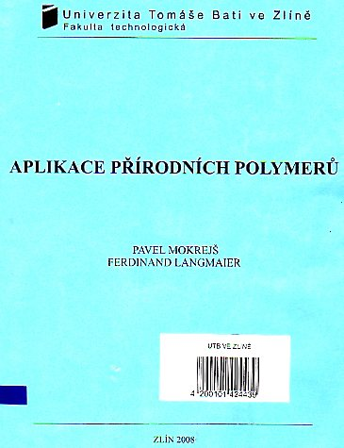

Slide 6
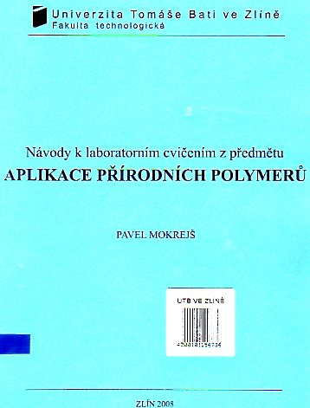
Obsahuje hodně metod na bílkoviny & aminokyseliny a na dřevo, málo na škrob

Slide 7
Zopakování základních pojmů týkajících se BÍLKOVIN (přednáška 8)
Vláknité bílkoviny
Výroba želatiny a klihu
Koželužství
  Kůže versus useň
  Postup činění kůží
Useň a konzervátor - restaurátor

Slide 8
Zopakování základních pojmů týkajících se BÍLKOVIN (přednáška 8)

Slide 9
Strukturní hierarchie peptidů a proteinů( bílkovin)
Primární struktura – sled aminokyselin
Sekundární struktura – interakce v rámci jedné makromolekuly
Terciární struktura - interakce v rámci více makromolekul, svazky řetězců nebo nesousedními segmenty polymerního řetězce
Kvartérní struktura – interakce mezi svazky řetězců
Terciární a kvartérní struktury – tomu se budeme věnovat nyní u kolagenu

Slide 10
Dělení proteinů( bílkovin) podle výskytu dalších složek v makromolekule
JEDNODUCHÉ (PROTEINY) – hydrolýzu se štěpí jen na aminokyseliny
SLOŽENÉ (PROTEIDY) – hydrolýzu se štěpí na aminokyseliny, cukry, tuky, …
  LIPOPROTEINY (tuky)
  GLYKOPROTEINY (cukry)
  FOSFOPROTEINY (fostátové skupiny > KASEIN)
  CHROMOPEROTEINY (barviva, např. hemoglobin, melamin)

Slide 11
Dělení proteinů( bílkovin) podle rozpustnosti ve vodě
ROZPUSTNÉ (SFÉROPROTEINY)
  (TEPLO > KOAGULACE)
  Albumin > vaječný bílek
  Gluteliny > glutein z pšenice
NEROZPUSTNÉ (SKLEROPROREINY)
  Keratiny α a β
  Kolageny

Slide 12
Vláknité bílkoviny

Slide 13
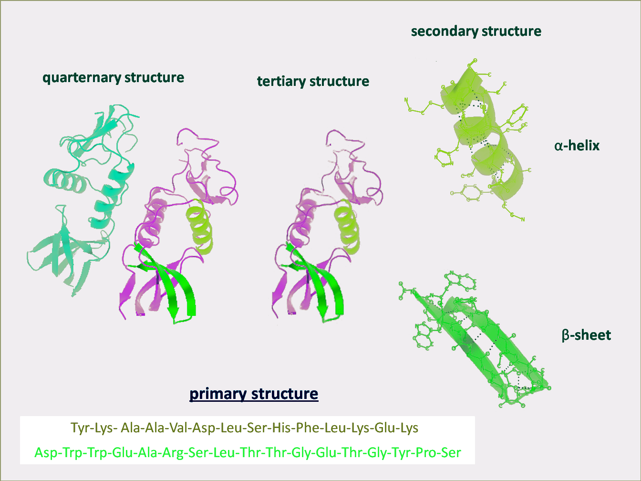
Interakce v rámci jedné makromolekuly
Dvě možnosti - struktury
Interakce v rámci VÍCE makromolekul

Slide 14
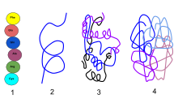
Interakce v rámci jedné makromolekuly
Interakce v rámci VÍCE makromolekul
Functional proteins have four levels of structural organization:
1) Primary Structure : the linear structure of amino acids in the polypeptide chain
2) Secondary Structure : hydrogen bonds between peptide group chains in an alpha helix or beta
3) Tertiary Structure : three-dimensional structure of alpha helixes and beta helixes folded
4) Quaternary Structure : three-dimensional structure of multiple polypeptides and how they fit together

Slide 15
Dělení proteinů( bílkovin) podle tvaru molekul či nadmolekulárních útvarů
VLÁKNITÉ = FIBRILÁRNÍ > HEDVÁBÍ, VLASY, SVALY, VAZIVA
KULOVÉ = GLOBULÁRNÍ > ENZYMY, VAJEČNÉ A MLÉČNÉ BÍLKOVINY, INSULIN, …

Slide 16
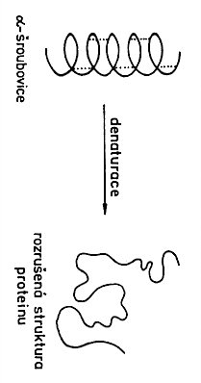
Denaturace a koagulace proteinů
Denaturace je ROZRUŠENÍ STRUKTURY BÍLKOVINY
Koagulace je vytvoření nerozpustné formy bílkoviny z původně rozpustné formy fyzikálním působením, např. tepla (např. bílek při vaření vejce) nebo působením chemických činidel.
Koagulace je jednou z forem Denaturace
Koagulace teplem je obvykle nevratná

Slide 17
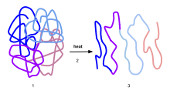
2
3
1
Process of Denaturation:
Functional protein showing a quaternary structure
when heat is applied it alters the intramolecular bonds of the protein
unfolding of the polypeptides (amino acids)

Slide 18
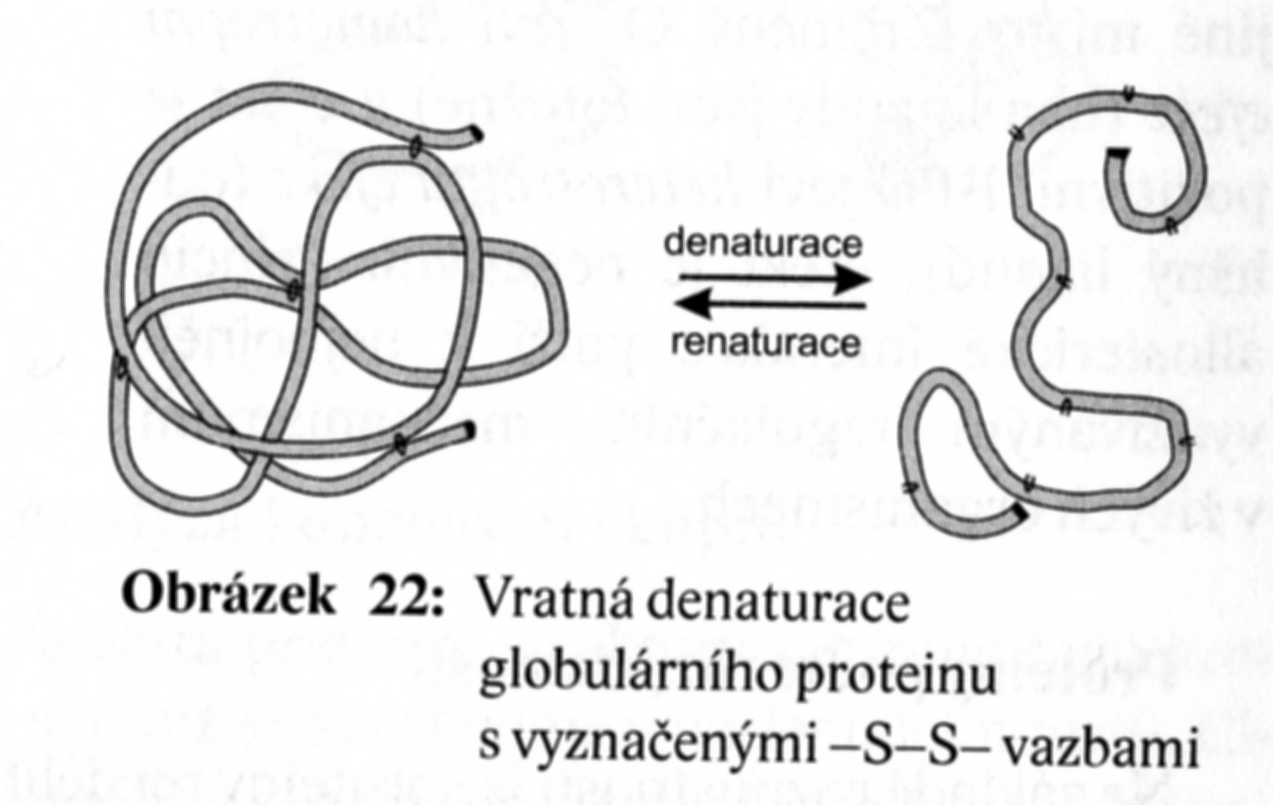
Proces Denaturace MŮŽE být vratný > RENATURACE

Slide 19
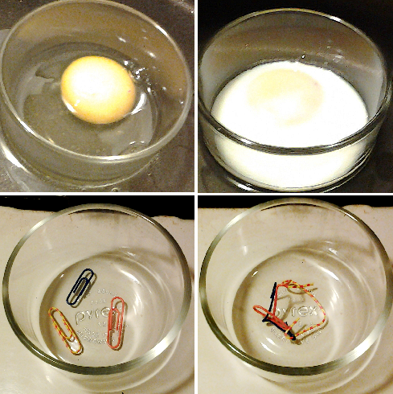
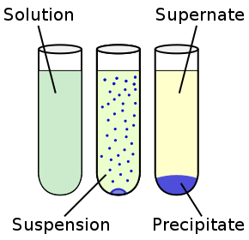
Denaturation is a process in which proteins or nucleic acids lose the quaternary structure, tertiary structure and secondary structure which is present in their native state, by application of some external stress or compound such as a strong acid or base, a concentrated inorganic salt, an organic solvent (e.g., alcohol or chloroform), radiation or heat.^{[3]} If proteins in a living cell are denatured, this results in disruption of cell activity and possibly cell death. Denatured proteins can exhibit a wide range of characteristics, from loss of solubility to communal aggregation
Koagulace teplem
ANALOGIE se sponkami

Slide 20
IUPAC definition
Process of partial or total alteration of the native secondary, and/or tertiary, and/or quaternary structures of proteins or nucleic acids resulting in a loss of bioactivity.
Note 1:
Denaturation can occur when proteins and nucleic acids are subjected to elevated temperature or to extremes of pH, or to nonphysiological concentrations of salt, organic solvents, urea, or other chemical agents.
Note 2:
An enzyme loses its catalytic activity when it is denaturized.^{[2]}

Slide 21
Reversibility and irreversibility
In very few cases, denaturation is reversible (the proteins can regain their native state when the denaturing influence is removed). This process can be called renaturation.^{[6]}
This understanding has led to the notion that all the information needed for proteins to assume their native state was encoded in the primary structure of the protein, and hence in the DNA that codes for the protein, the so-called "Anfinsen's thermodynamic hypothesis".^{[7]}
One example of renaturation is that an egg white can be uncooked using vitamin C or sodium borohydride.^{[8]}

Slide 22
Příklady na vratnou a nevratnou KOAGULACI
VRATNÁ
NEVRATNÁ
ŽELATINA (tj. kolagen s nižší MW)
ZVÝŠENÍ TEPLOTY > ROZPOUŠTĚNÍ > SOL
SNÍŽENÍ TEPLOTY > ZTUHNUTÍ > GEL
KOAGULAČNÍ TEPLOTA = teplota, kdy za dané koncentrace probíhá KOAGULACE, tj. přechod SOL >> GEL snížením teploty
VAJEČNÝ BÍLEK
ZVÝŠENÍ TEPLOTY (nad cca. 60 °C)> ZTUHNUTÍ > přechod SOL >> GEL
KOAGULAČNÍ TEPLOTA = teplota, kdy za dané koncentrace probíhá KOAGULACE , tj. přechod SOL >> GEL ZVÝŠENÍM teploty

Slide 23
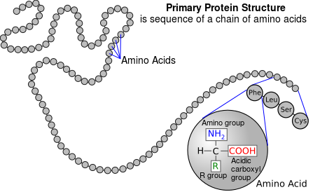
PRIMÁRNÍ STRUKTURA proteinů I

Slide 24
KOLAGEN jako příklad FIBRILÁRNÍCH PROTEINŮ
KŮŽE, KOSTI, CHRUPAVKY, ŠLACHY, CÉVNÍ STĚNY, ROHOVKY, …
Glycin 27 %, prolin 15 %, sekvence (GLY-X-Y)_{n}
Popsáno do nynějška 15 typů kolagenů, lišících se výskytem a zastoupením aminokyselin
Tropokolagen – tři vzájemně ovinuté řetězce
Tropokolagen > samoseskupení v KOLAGENOVÉ FIBRILY > sesíťování přes H můstky > KOLAGENOVÁ VLÁKNA > SVAZKY VLÁKEN
ODBOURÁNÍ KOLAGENU ENZYMEM kolagenózou > stárnutí pokožky
KOLAGEN TVOŘÍ cca. 30 % hmot. lidského těla

Slide 25

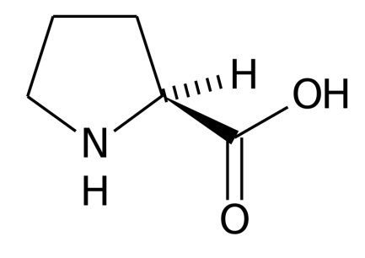

GLYCIN (Gly, G)
PROLIN (Pro, P)
LYSIN (Lys, L)
Tato skupina má význam pro PŘÍČNÉ VAZBY molekul KOLAGENU

Slide 26
PRIMÁRNÍ STRUKTURA proteinů II - KOLAGEN jako příklad (uvedeny počty jednotlivých aminokyselin v makromolekule)
AMK | Typ I |  | Typ II | Typ III | Typ IV | Typ V
 | alfa1 | alfa2 |  |  |  | A | B
3-Hyp | 1,0 | 0,0 | 2,0 | — | 11 | 2,5 | 2,9
4-Hyp | 96 | 86 | 99 | 125 | 130 | 109 | 109
Asp | 46 | 44 | 42 | 42 | 51 | 51 | 50
Thr | 20 | 20 | 20 | 13 | 23 | 26 | 19
Ser | 42 | 43 | 27 | 39 | 37 | 31 | 26
Glu | 74 | 66 | 89 | 71 | 84 | 84 | 91
Pro | 129 | 113 | 121 | 107 | 61 | 97 | 118
Gly | 330 | 336 | 333 | 350 | 310 | 319 | 322
Ala | 112 | 102 | 100 | 96 | 33 | 52 | 46
Val | 20 | 32 | 18 | 14 | 29 | 27 | 18
Gys 1 | - | - | - | 2 | 8 | - | -
Met | 8 | 6 | 9 | 8 | 10 | 11 | 8
Ile | 6 | 16 | 9 | 13 | 30 | 16 | 19
Leu | 18 | 32 | 26 | 22 | 54 | 35 | 39
Tyr | 2 | 2 | 1 | 3 | 6 | 18 | 2,1
Xhe | 12 | 10 | 13 | 8 | 27 | 14 | 12
Hyl | 4,3 | 8 | 20 | 30 | 10 | 18 | 20
Lys | 30 | 22 | 2 | 6 | 10 | 11 | 7,3
Arg | 49 | 51 | 51 | 46 | 33 | 68 | 50

Slide 27
PRIMÁRNÍ STRUKTURA proteinů III
KOLAGEN jako příklad
Typ | Molekulární složení | Výskyt
I | [alfa1(I)]2alfa2 | V kůži, šlachách, kostech, aortě, plicích atd.
II | [alfa1(II)]3 | Hyalinová chrupavka
III | [alfa1(III)]3 | Stejně jako typ I, důležitá či hlavní složka cév a žil, která jim dává pružnost a brání vzniku křečových žil (varixů)
IV | [alfa1(IV)]3 | V bazálních membránách
V |  | V novotvarech apod.
VI |  | V intersticiální tkáni
VII |  | V tkáních epitelu
VIII |  | V některých buňkách endotelu
IX |  | V chrupavkách spolu s typem II
X |  | Je součástí hypertrofických a mineralizujících chrupavek
XI |  | V chrupavce
XII |  | Vyskytuje se společně s typy I a III

Slide 28
Aminokyselinová sekvence alfa1 řetězce kolagenu kůže (N-terminální a C-terminální oblasti jsou odděleny a nejsou očíslovány)
Glu-Met-Ser-Tyr-Gly-Tyr-Asp-Glu-Lys-Ser-Ala-Gly-Val-Ser-Val-Pro–
Gly-Pro-Met-Gly-Pro-Ser-Gly-Pro-Arg-Gly-Leu-Hyp-Gly-Pro-Hyp-Gly-Ala-Hyp-Gly-Pro-Gln-Gly-Phe-Gln-Gly-Pro-Hyp-
Gly-Glu-Hyp-Gly-Glu-Hyp-Gly-Ala-Ser-Gly-Pro-Met-Gly-Pro-Arg-Gly-Pro-Hyp-Gly-Pro-Hyp-Gly-Lys-Asn-Gly-Asp-Asp-
Gly-Glu-Ala-Gly-Lys-Pro-Gly-Arg-Hyp-Gly-Gln-Arg-Gly-Pro-Hyp-Gly-Pro-Gln-Gly-Ala-Arg-Gly-Leu-Hyp-Gly-Thr-AJa-
Gly-Leu-Hyp-Gly-Met-Hyl-Gly-His-Arg-Gly-Phe-Ser-Gly-Leu-Asp-Gly-Ala-Lys-Gly-Asn-Thr-Gly-Pro-AIa-Gly-Pro-Lys-
Gly-Glu-Hyp-Gly-Ser-Hyp-Gly-Glx-Asx-Gly-Ala-Hyp-Gly-Gln-Met-Gly-Pro-Arg-Gly-Leu-Hyp-Gly-Glu-Arg-Gly-Arg-Hyp-
Gly-Pro-Hyp-Gly-Ser-Ala-Gly-Ala-Arg-Gly-Asp-Asp-Gly-Ala-Val-Gly-Ala-Ala-Gly-Pro-Hyp-Gly-Pro-Thr-Gly-Pro-Thr-
Gly-Pro-Hyp-Gly-Phe-Hyp-Gly-Ala-Ala-Gly-Ala-Lys-Gly-Glu-Ala-Gly-Pro-Gln-Gly-Ala-Arg-Gly-Ser-Glu-Gly-Pro-Gln-
Gly-Val-Arg-Gly-Glu-Hyp-Gly-Pro-Hyp-Gly-Pro-Ala-Gly-Ala-Ala-Gly-Pro-Ala-Gly-Asn-Hyp-Gly-Ala-Asp-Gly-Gln-Hyp-
Gly-Ala-Lys-Gly-Ala-Asn-Gly-Ala-Hyp-Gly-Ile-Ala-Gly-Ala-Hyp-Gly-Phe-Hyp-Gly-Ala-Arg-Gly-Pro-Scr-Gly-Pro-Gln-
Gly-Pro-Ser-Gly-Ala-Hyp-Gly-Pro-Lys-Gly-Asn-Ser-Gly-Glu-Hyp-Gly-Ala-Hyp-Gly-Asn-Lys-Gly-Asp-Thr-Gly-Ala-Lys-
Gly-Glu-Hyp-Gly-Pro-Ala-Gly-Val-Gln-Gly-Pro-Hyp-Gly-Pro-Ala-Gly-Glu-Glu-Gly-Lys-Arg-Gly-Ala-Arg-Gly-Glu-Hyp-
Gly-Pro-Ser-Gly-Leu-Hyp-Gly-Pro-Hyp-Gly-Glu-Arg-Gly-Gly-Hyp-Gly-Ser-Arg-Gly-Phe-Hyp-Gly-Ala-Asp-Gly-Val-Ala-
Gly-Pro-Lys-Gly-Pro-Ala-Gly-Glu-Arg-Gly-Ser-Hyp-Gly-Pro-Ala-Gly-Pro-Lys-Gly-Ser-Hyp-Gly-Glu-Ala-Gly-Arg-Hyp-
Gly-Glu-Ala-Gly-Leu-Hyp-Gly-Ala-Lys-Gly-Leu-Thr-Gly-Ser-Hyp-Gly-Ser-Hyp-Gly-Pro-Asp-Gly-Lys-Thr-Gly-Pro-Hyp-
Gly-Pro-Ala-Gly-Gln-Asp-Gly-Arg-Hyp-Gly-Pro-Ala-Gly-Pro-Hyp-Gly-Ala-Arg-Gly-Gln-Ala-Gly-Val-Met-Gly-Phe-Hyp-
Gly-Pro-Lys-Gly-Ala-Ala-Gly-Glu-Hyp-Gly-Lys-AIa-Gly-Glu-Arg-Gly-Val-Myp-Gly-Pro-Hyp-Gly-Ala-Val-Gly-Pro-Ala-
Gly-Lys-Asp-Gly-Glu-A]a-Gly-Ala-Gln-Gly-Pro-Hyp-Gly-Pro-Ala-Gly-Pro-A,.-Gly-Glu-Arg-Gly-Glu-Gln-Gly-Pro-Ala-
Gly-Ser-Hyp-Gly-Phe-Gln-Gly-Leu-Hyp-GIy-Pro-Ala-Gly-Pro-Hyp-Gly-Glu-Ala-Gly-Lys-Hyp-Gly-Glu-Gln-Gly-Val-Hyp-
Gly-Asp-Leu-Gly-Ala-Hyp-Gly-Pro-Ser-Gly-Ala-Arg-Gly-Glu-Arg-Gly-Phe-Hyp-Gly-Glu-Arg-Gly-Val-Glu-Gly-Pro-Hyp-
Gly-Pro-Ala-GJy-Pro-Arg-Gly-Ala-Asn-Gly-Ala-Hyp-Gly-Asn-Asp-Gly-Ala-Lys-Gly-Asp-Ala-Gly-Ala-Hyp-Gly-Ala-Hyp-
Gly-Ser-Gin-Gly-Als-Hyp-Gly-Leu-Gin-Gly-Met-Hyp-Gly-Glu-Arg-Gly-Ala-Ala-Gly-Leu-Hyp-Gly-Pro-Lys-Gly-Asp-Arg-
Gly-Asp-Ala-Gly-Pro-Lys-Gly-Aln-Asp-Gly-Ala-Pro-Gly-Lys-Asp-Gly-Val-Arg-Gly-Leu-Thr-Gly-Pro-Ile-Gly-Pro-Hyp-
Gly-Pro-Ala-Gly-Ala-Hyp-Gly-Asp-Lys-Gly-Glu-Ala-Gly-Pro-Ser-Gly-Pro-Ala-Giy-Thr-Arg-Gly-Ala-Hyp-Gly-Asp-Arg-
Gly-Glu-Hyp-Gly-Pro-Hyp-Gly-Pro-Ala-Gly-Phe-Ala-Gly-Pro-Hyp-Gly-Ala-Asp-Gly-Gln-Hyp-Gly-Ala-Lys-Gly-Glu-Hyp-
Gly-Asp-Ala-Gly-Ala-Lys-Gly-Asp-Ala-Gly-Pro-Hyp-Gly-Pro-Ala-Gly-Pro-Ala-Gly-Pro-Hyp-Gly-Pro-Ile-Gly-Asn-Val-
Gly-Ala-Hyp-Gly-Pro-Hyl-Gly-Ala-Arg-Gly-Ser-Ala-Gly-Pro-Hyp-Gly-Ala-Thr-Gly-Phe-Hyp-Gly-Ala-Ala-Gly-Arg-Val-
Gly-Pro-Hyp-Gly-Pro-Ser-Gly-Asn-Ala-Gly-Pro-Hyp-Gly-Pro-Hyp-Gly-Pro-Ala-Gly-Lys-Glu-Gly-Ser-Lys-Gly-Pro-Arg-
Gly-Glu-Thr-Gly-Pro-Ala-Gly-Arg-Hyp-Gly-Glu-Val-Gly-Pro-Hyp-Gly-Pro-Hyp-Gly-Pro-Ala-Gly-Glu-Lys-Gly-Ala-Hyp-
Gly-Als-Asp-Gly-Pro-Ala-Gly-Ala-Hyp-Gly-Thr-Pro-Gly-Pro-Gln-Gly-Ile-Ala-Gly-Gln-Arg-Gly-Val-Val-Gly-Leu-Hyp-
Gly-Gln-Arg-Gly-Glu-Arg-Gly-Phe-Hyp-Gly-Leu-Hyp-Gly-Pro-Ser-Gly-Glu-Hyp-Gly-Lys-Gln-Gly-Pro-Ser-Gly-Ala-Ser-
Gly-Glu-Arg-Gly-Pro-Hyp-Gly-Pro-Met-Gly-Pro-Hyp-Gly-Leu-AlarGly-Pro-Hyp-Gly-Glu-Ser-Gly-Arg-Glu-Gly-Ala-Hyp-
Gly-Ala-Glu-Gly-Ser-Hyp-Gly-Arg-Asp-Gly-Ser-Hyp-Gly-Ala-Lys-Gly-Asp-Arg-Gly-Glu-Thr-Gly-Pro-Ala-Giy-Ala-Hyp-
Gly-Pro-Hyp-Gly-Ala-Hyp-Gly-Ala-Hyp-Gly-Pro-Val-Gly-Pro-Ala-Gly-Lys-Ser-Gly-Asp-Arg-Gly-Glu-Thr-Gly-Pro-Ala-
Gly-Pro-Ile-Gly-Pro-Val-Gly-Pro-Ala-Gly-AIa-Arg-Gly-Pro-Ala-Gly-Pro-Gln-Gly-Pro-Arg-Gly-Asx-Hyl-Gly-Glx-Thr-
Gly-Glx-Glx-Gly-Asx-Arg-Gly-Ile-Hyl-Gly-His-Arg-Gly-Phe-Ser-Gly-Leu-Gln-Gly-Pro-Hyp-Gly-Pro-Hyp-Gly-Ser-Hyp-
Gly-Glu-Gln-Gly-Pro-Ser-Gly-Ala-Ser-Gly-Pro-Ala-GIy-Pro-Arg-Gly-Pro-Hyp-Gly-Ser-Ala-Gly-Ser-Hyp-Gly-Lys-Asp-
Gly-Leu-Asn-Gly-Leu-Hyp-Gly-Pro-Ile-Gly-Hyp-Hyp-Gly-Pro-Arg-Gly-Arg-Thr-Gly-Asp-Ala-Gly-Pro-Ala-Gíy-Pro-Hyp-
Gly-Pro-Hyp-Gly-Pro-Hyp-Gly-Pro-Hyp-Gly-Pro-Pro-
Ser-Gly-Gly-Tyr-Asp-Leu-Ser-Phe-Leu-Pro-Gin-Pro-Pro-Gin-Gin-Glx-Lys-Ala-His-Asp-Gly-Gly-Arg-Tyr-Tyr

Slide 29
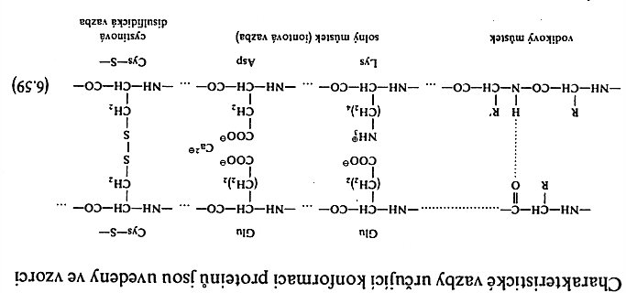
SEKUNDÁRNÍ STRUKTURA proteinů I

Slide 30
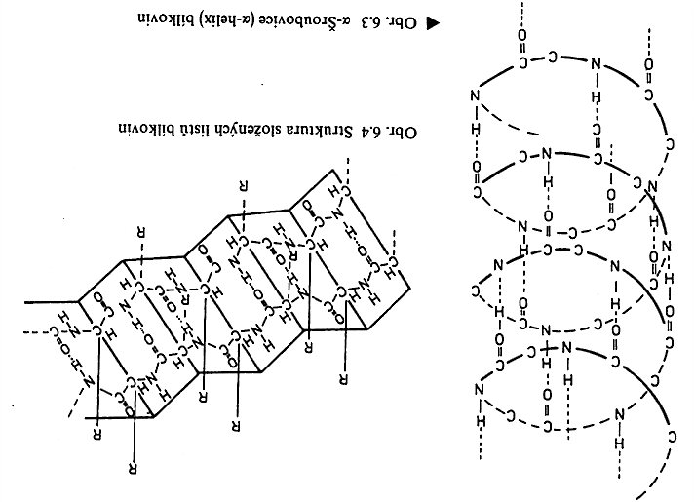
SEKUNDÁRNÍ STRUKTURA proteinů II
Kolageny

Slide 31
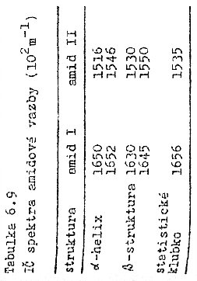
SEKUNDÁRNÍ STRUKTURA proteinů II
KOLAGEN jako příklad
Uspořádání SEKUNDÁRNÍ STRUKTURY (α-helix, β- plošné uspořádání, statistické klubko) má vliv i na polohu pásů v IFČ.
Poněkud neobvyklá, leč správná, jednotka vlnočtu 10² m⁻¹.
Numericky je to ale stejné, jako OBVYKLÁ JEDNOTKA cm⁻¹.
KOLAGEN je α-helix

Slide 32
TERCIÁRNÍ STRUKTURA proteinů I
KOLAGEN jako příklad
Interakce mezi jednotlivými vláknitými strukturami svinutými do spirály v rámci již vytvořené SEKUNDÁRNÍ STRUKTURY.
Například u KOLAGENU se jedná o tři do další spirály stočené řetězce SEKUNDÁRNÍ STRUKTURY.
Uspořádání SEKUNDÁRNÍ STRUKTURY (α-helix, β- plošné uspořádání, statistické klubko) má vliv i na polohu pásů v IFČ.
Poněkud neobvyklá, leč správná, jednotka vlnočtu 10² m⁻¹.
Numericky je to ale stejné, jako OBVYKLÁ JEDNOTKA cm⁻¹.
KOLAGEN je α-helix

Slide 33
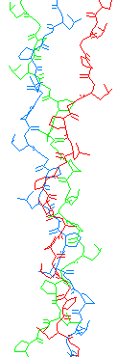
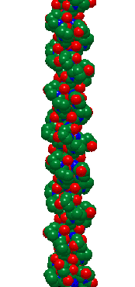
TERCIÁRNÍ STRUKTURA proteinů II
KOLAGEN jako příklad tři do další spirály stočené řetězce

Slide 34
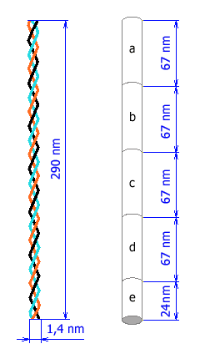
TERCIÁRNÍ STRUKTURA proteinů III
KOLAGEN jako příklad tři do další spirály stočené řetězce
Schematické znázornění trojité tropokolagenové molekuly. Vpravo jsou naznačeny intervaly D (67 nm), o něž jsou jednotlivé molekuly vzájemně posunuty a necelistvý interval 0,35 D, který je v koncové oblasti a umožňuje vznik osové mezery

Slide 35
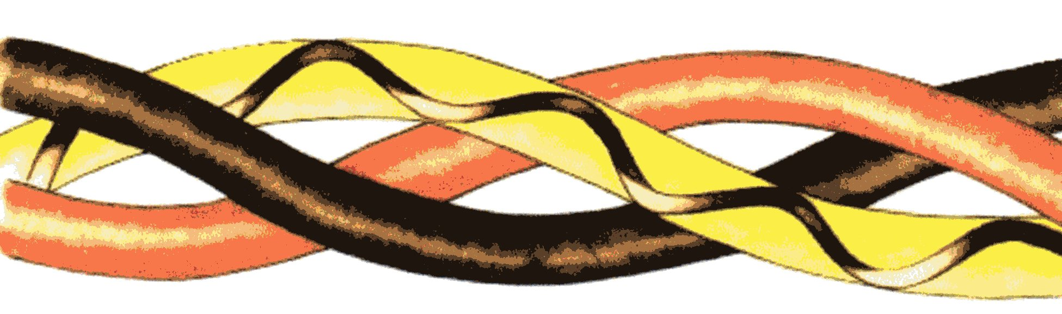
TERCIÁRNÍ STRUKTURA proteinů IV
KOLAGEN jako příklad tři do další spirály stočené řetězce
SEKUNDÁRNÍ STRUKTURA

Slide 36
TERCIÁRNÍ STRUKTURA proteinů V

Slide 37
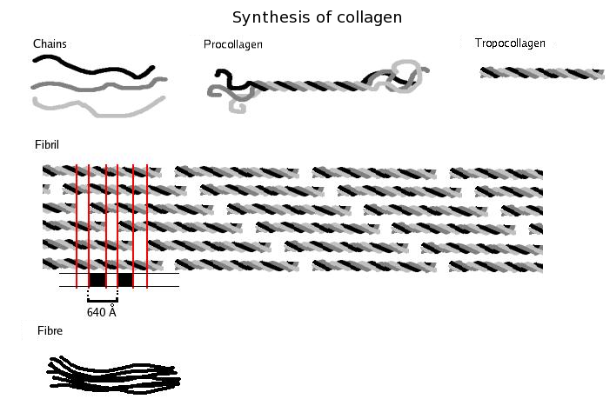
NEHELIXÁLNÍ PRODLOUŽENÍ
= není stočeno do spirály
ENZYMATICKÝM ODBOURÁNÍM NEHELIXÁLNÍHO PRODLOUŽENÍ se zvyšuje BIOKOMPATIBILITA, tj. potlačují se ANTIGENITA

Slide 38
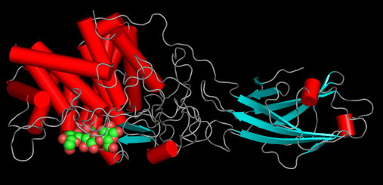
KVARTÉRNÍ STRUKTURA proteinů I
KOLAGEN jako příklad
Interakce mezi SLOŽENÝMI vláknitými strukturami svinutými do spirály v rámci již vytvořené TERCIÁRNÍ STRUKTURY.
Například u KOLAGENU se jedná o PARALELNÍ SVAZKY TERCIÁRNÍ STRUKTURY. Někdy se toto nazývá VZNIK ASOCIÁTŮ.
Toto je typické pro ENZYMY, kde se ale nejedná o PARALELNÍ SVAZKY, ale o globulární útvary.
Jeden z enzymů ze skupiny „CELULÁZY“

Slide 39
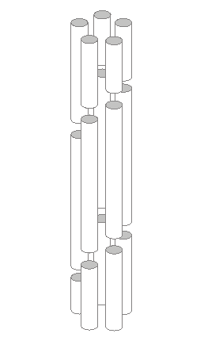
KVARTÉRNÍ STRUKTURA proteinů II
KOLAGEN jako příklad
Interakce mezi SLOŽENÝMI vláknitými strukturami svinutými do spirály v rámci již vytvořené TERCIÁRNÍ STRUKTURY.
Například u KOLAGENU se jedná o PARALELNÍ SVAZKY TERCIÁRNÍ STRUKTURY.
Model mikrofibrily vytvořené důsledkem interakce polárních a hydrofobních vedlejších řetězců. Pět tropokolagenových molekul je zde vzájemně posunuto o interval D a vytváří válcovitý útvar o průměru 4 nm

Slide 40
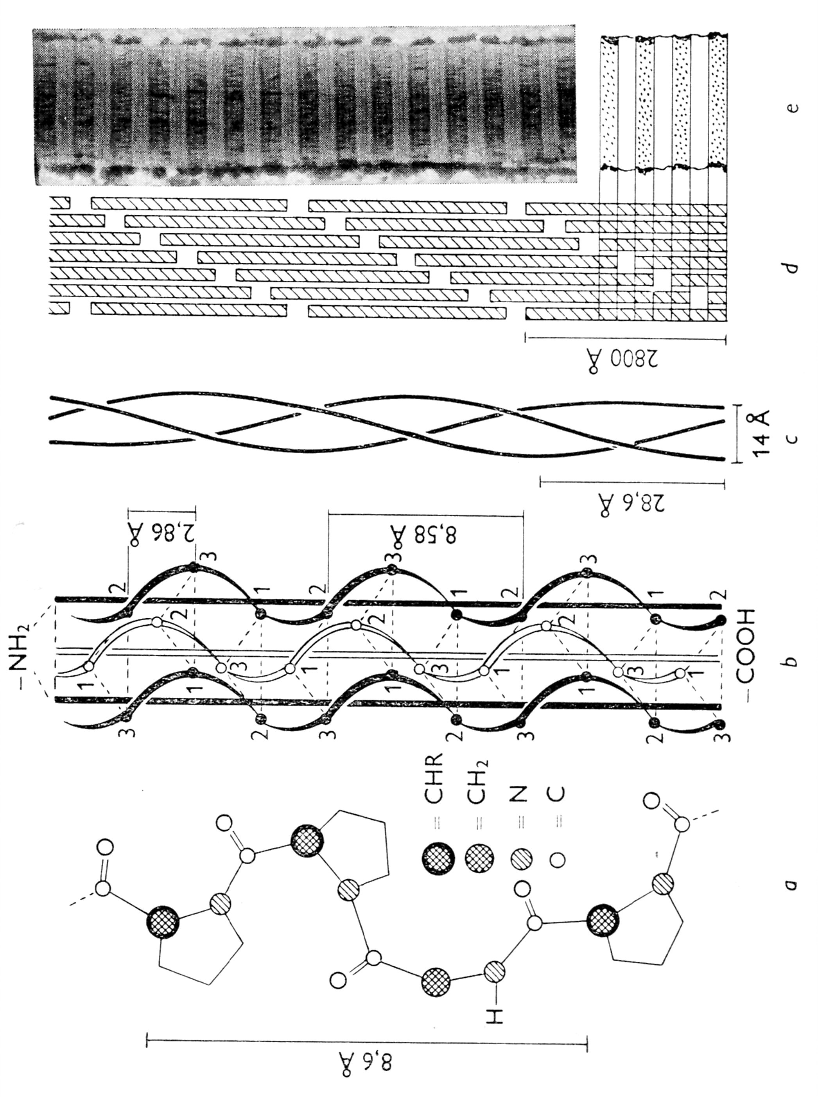
KOLAGEN – hierarchie struktur
SEKUNDÁRNÍ
= jedna šroubovice
KVARTÉRNÍ
TERCIÁRNÍ – dvě různá znázornění
TŘI ŠROUBOVICE
Obrázek vlevo - ZJEDNODUŠENÍ
Obrázek vpravo - skutečnost

Slide 41
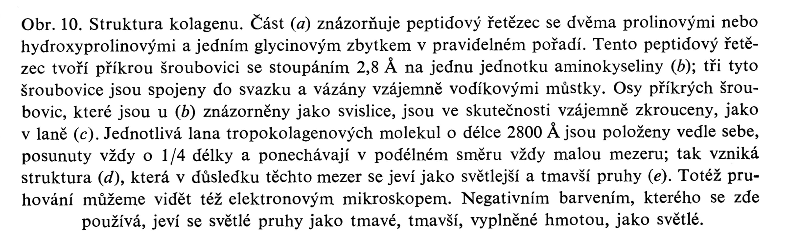
Primární struktury různých typů KOLAGENŮ byly už ukázány na předchozích snímcích
KVARTÉRNÍ
SEKUNDÁRNÍ
= jedna šroubovice
TERCIÁRNÍ – tři šroubovice

Slide 42
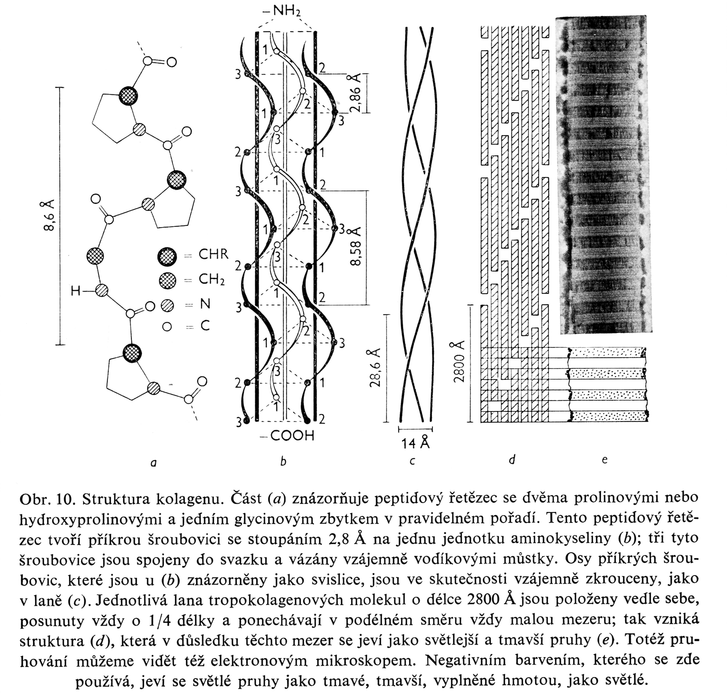
SEKUNDÁRNÍ
jedna šroubovice
TERCIÁRNÍ tři šroubovice
KVARTÉRNÍ struktura

Slide 43
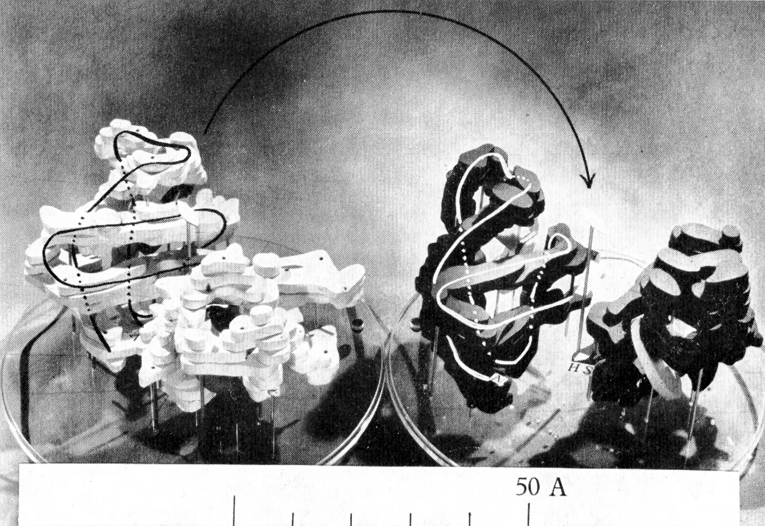
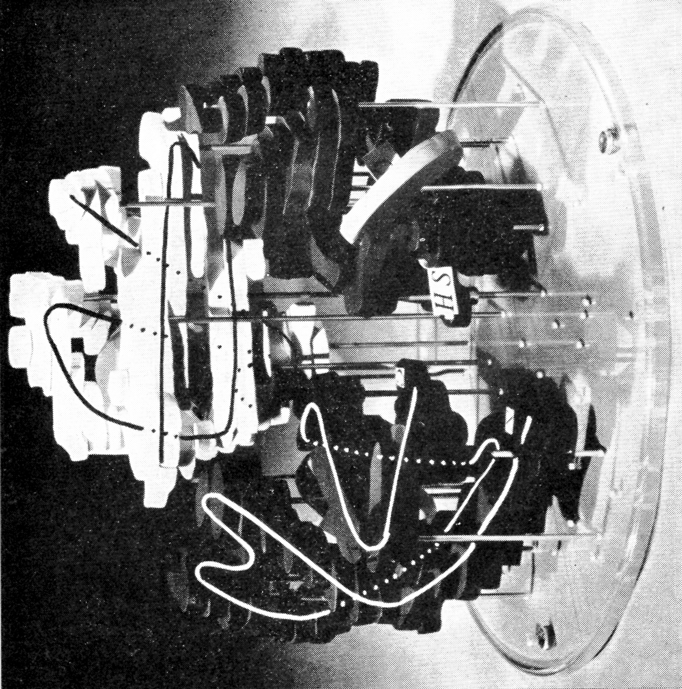
PŘÍKLAD VYTVOŘENÍ KVARTÉRNÍ STRUKTURY - HEMOGLOBIN
KVARTÉRNÍ STRUKTURA
SLOŽKY - terciární struktury

Slide 44
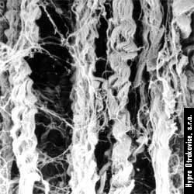
KVARTÉRNÍ STRUKTURA proteinů III
KOLAGEN jako příklad
Interakce mezi SLOŽENÝMI vláknitými strukturami svinutými do spirály v rámci již vytvořené TERCIÁRNÍ STRUKTURY VZNIKÁ STRUKTURA KVARTÉRNÍ .
Například u KOLAGENU se jedná o PARALELNÍ SVAZKY TERCIÁRNÍ
Svazky kolagenových vláken kvartérní struktury

Slide 45
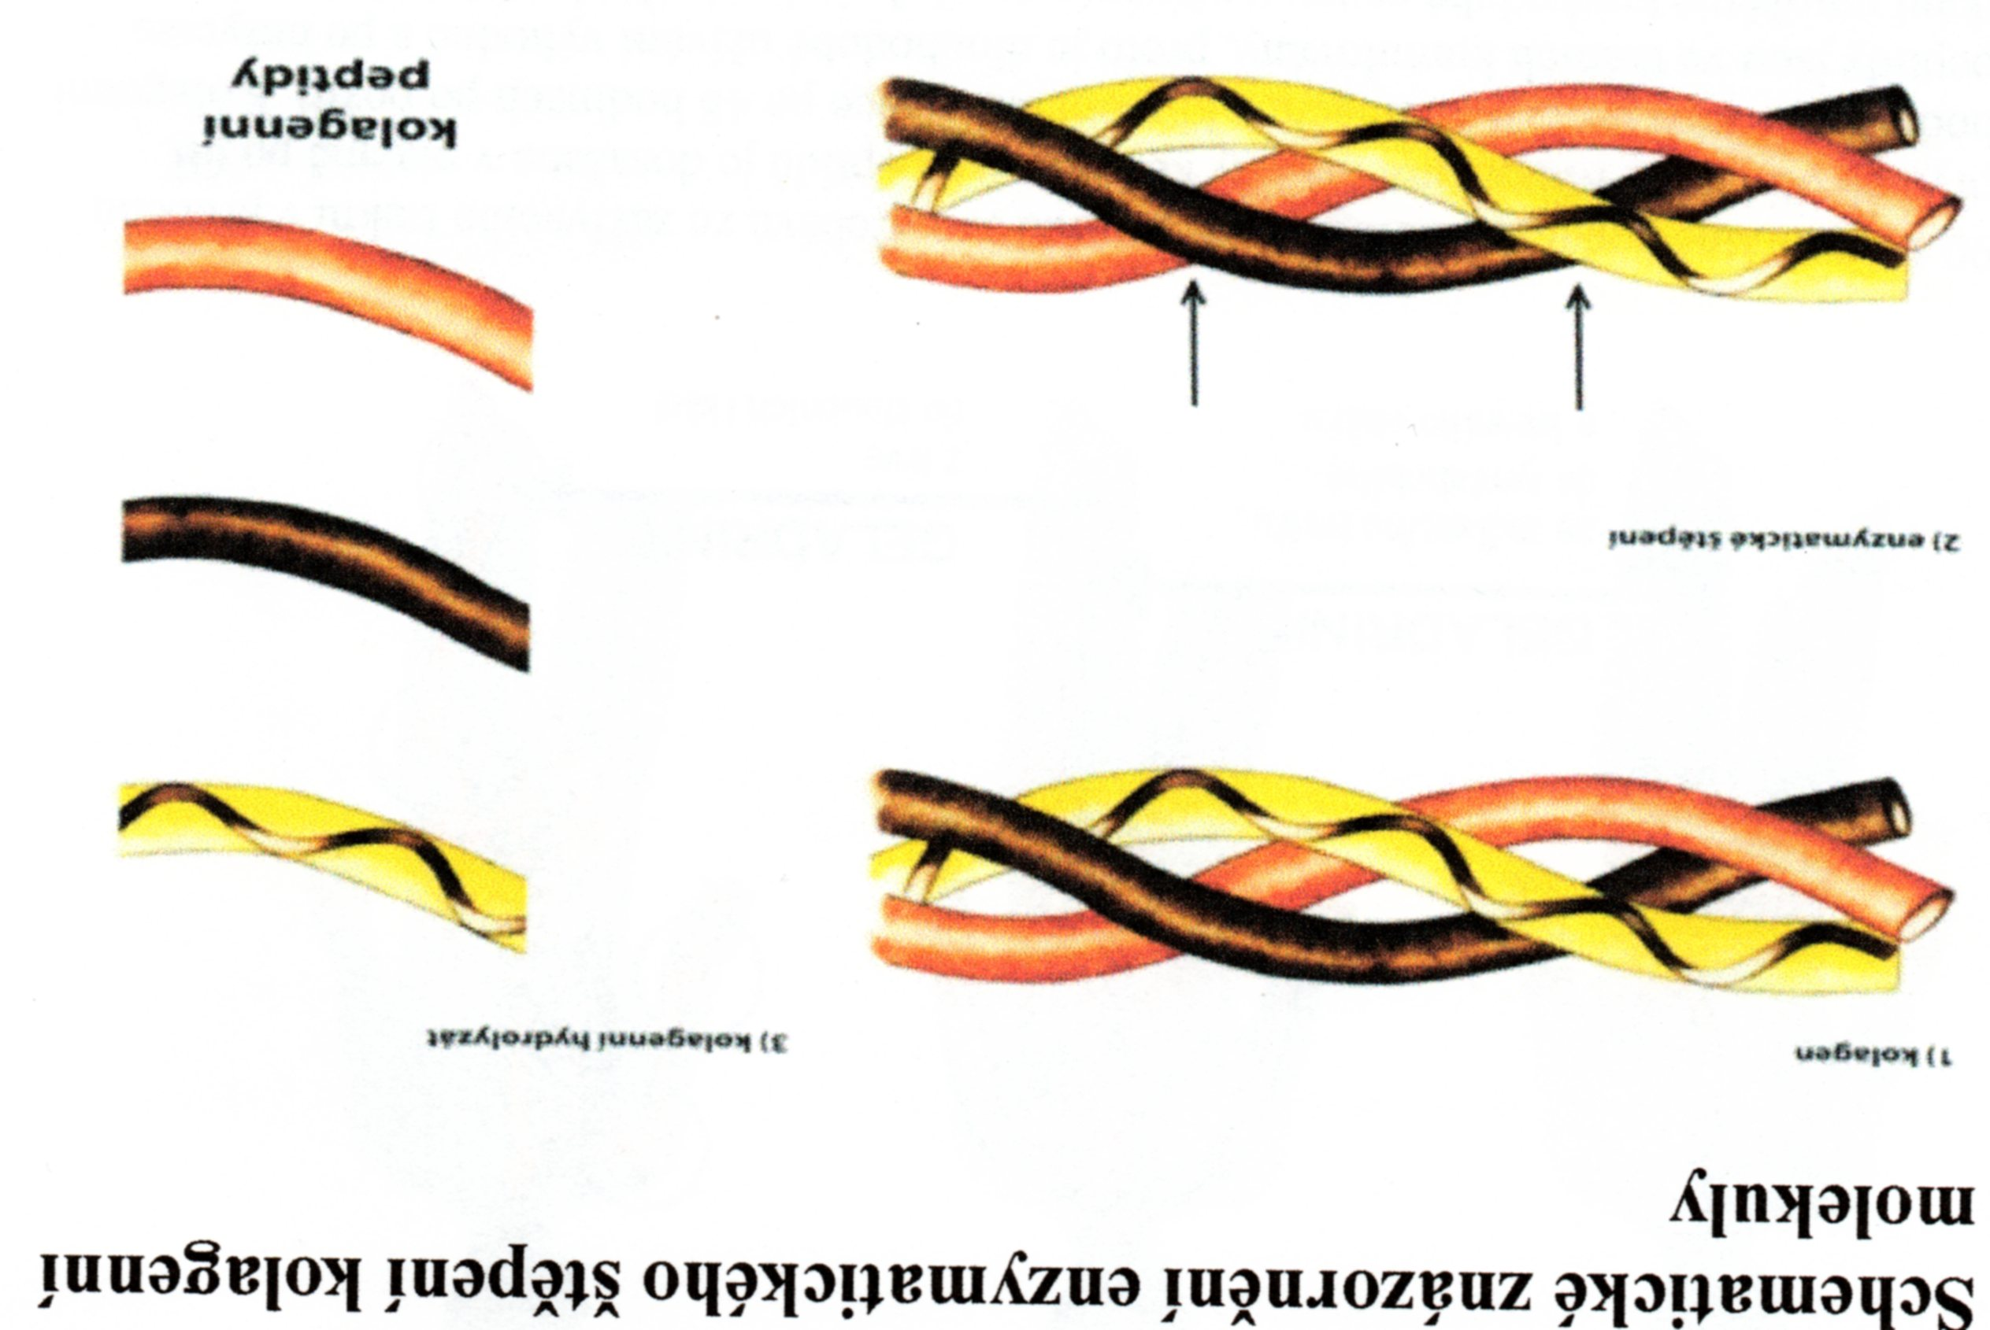

Slide 46
KOLAGEN – PŘÍČNÉ VAZBY IN VIVO
Vazby jsou založeny na reakcích oxidované – HN₂ skupiny lyzinu na –OH skupinu a reakcemi vzniklých skupin
Reakce jsou hlavně INTRAMOLEKULÁRNÍ, ale také INTERMOLEKULÁRNÍ
V tzv. MLADÉM KOLAGENU je méně příčných vazeb > vyšší rozpustnost
V tzv. STARÉM KOLAGENU je VÍCE příčných vazeb > NIŽŠÍ rozpustnost
lysin

Slide 47
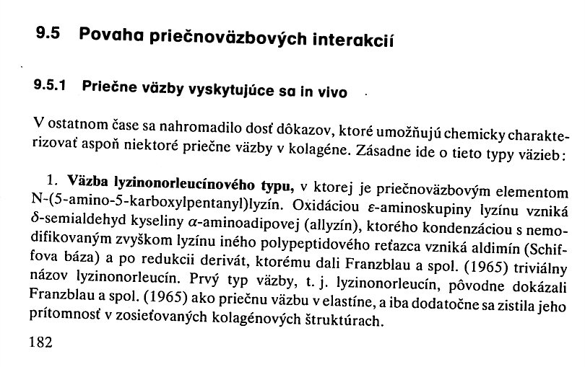
KOLAGEN – PŘÍČNÉ VAZBY IN VIVO 1
DALŠÍCH 6 SNÍMKŮ JE V PŘEDNÁŠCE SKRYTÝCH, ALE V PREZENTACI JE NAJDETE!

Slide 48
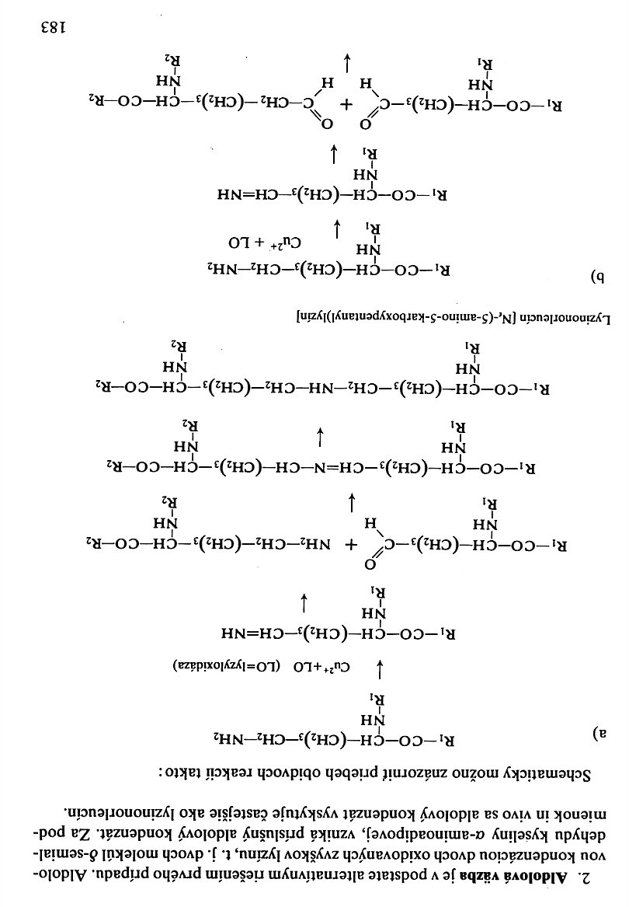
KOLAGEN – PŘÍČNÉ VAZBY IN VIVO 2

Slide 49
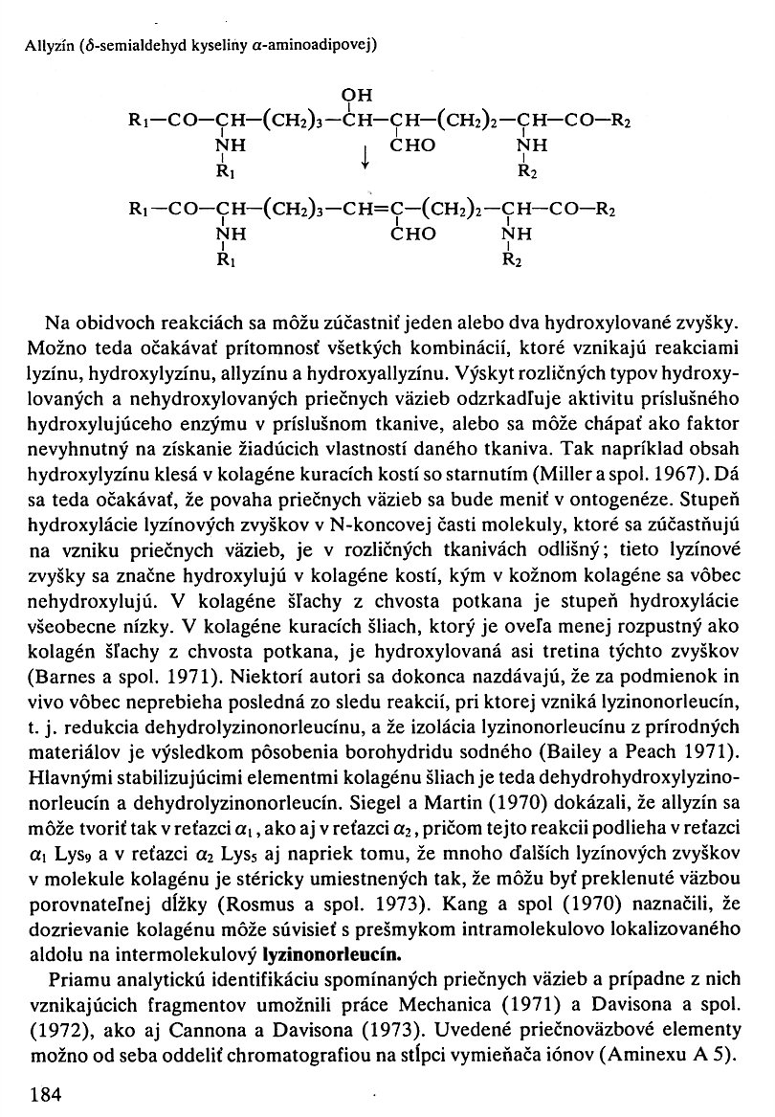
KOLAGEN – PŘÍČNÉ VAZBY IN VIVO 3

Slide 50
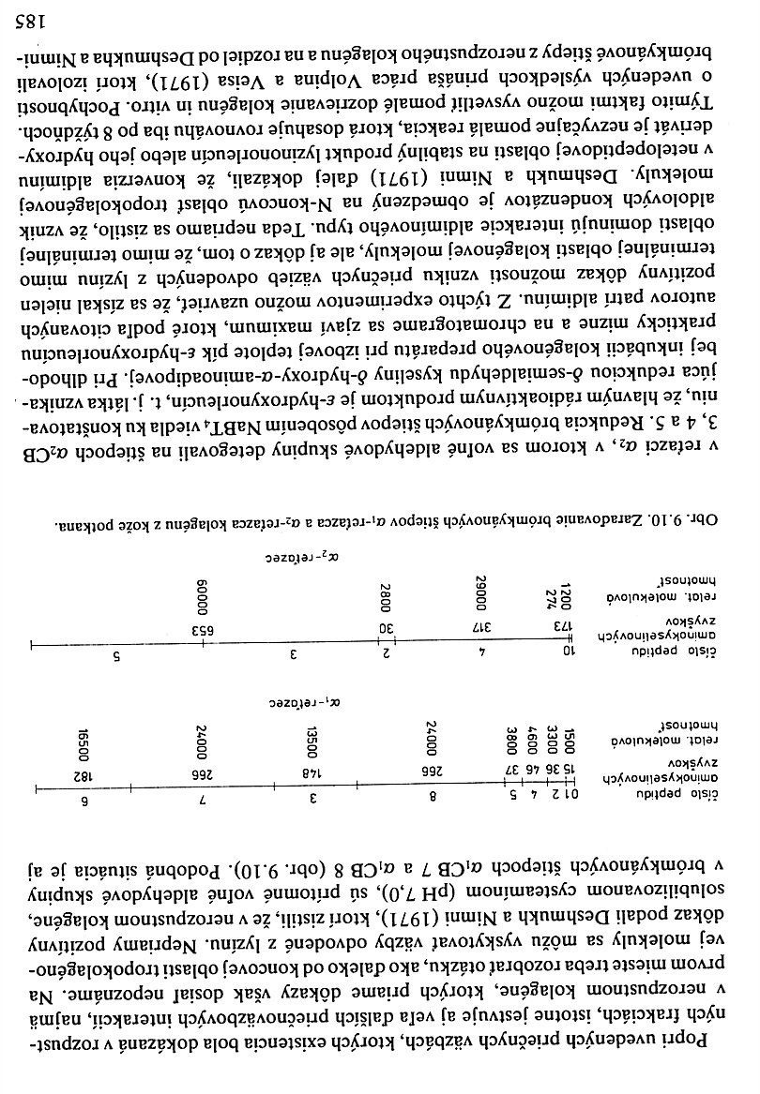
KOLAGEN – PŘÍČNÉ VAZBY IN VIVO 4

Slide 51
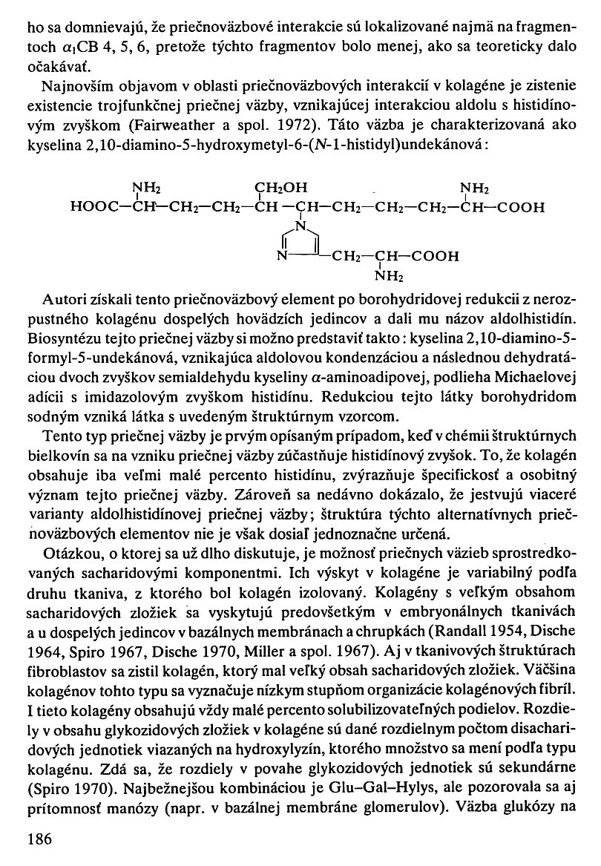
KOLAGEN – PŘÍČNÉ VAZBY IN VIVO 5

Slide 52
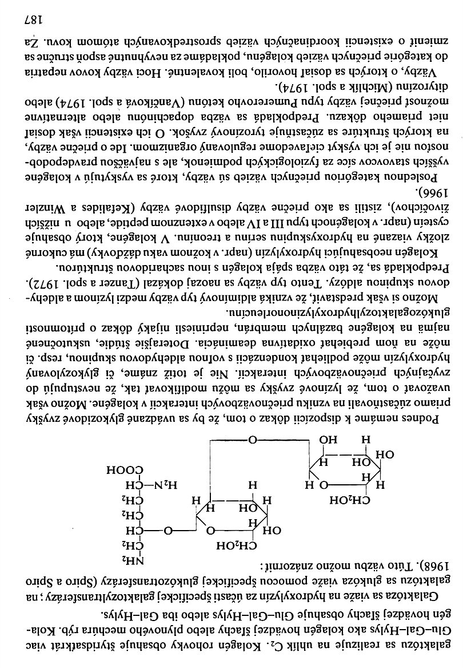
KOLAGEN – PŘÍČNÉ VAZBY IN VIVO 6

Slide 53
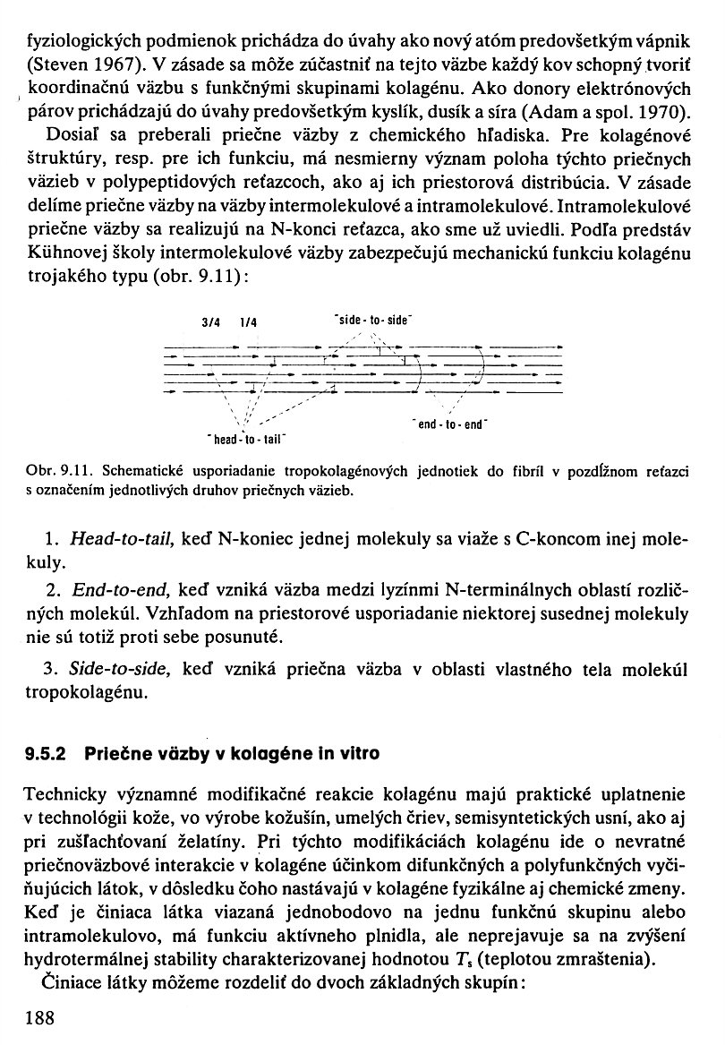
KOLAGEN – PŘÍČNÉ VAZBY IN VIVO 7

Slide 54

KOLAGEN –REAKCE IN VITRO 1
ACYLACE POMOCÍ acetanhydridu
Esterifikace (různá činidla)
Deaminace (-NH₂ > -OH)
Deguanidizace
(odstranění konce z argininu
za odštěpení H₂N – CO – NH₂)
guanidin

Slide 55
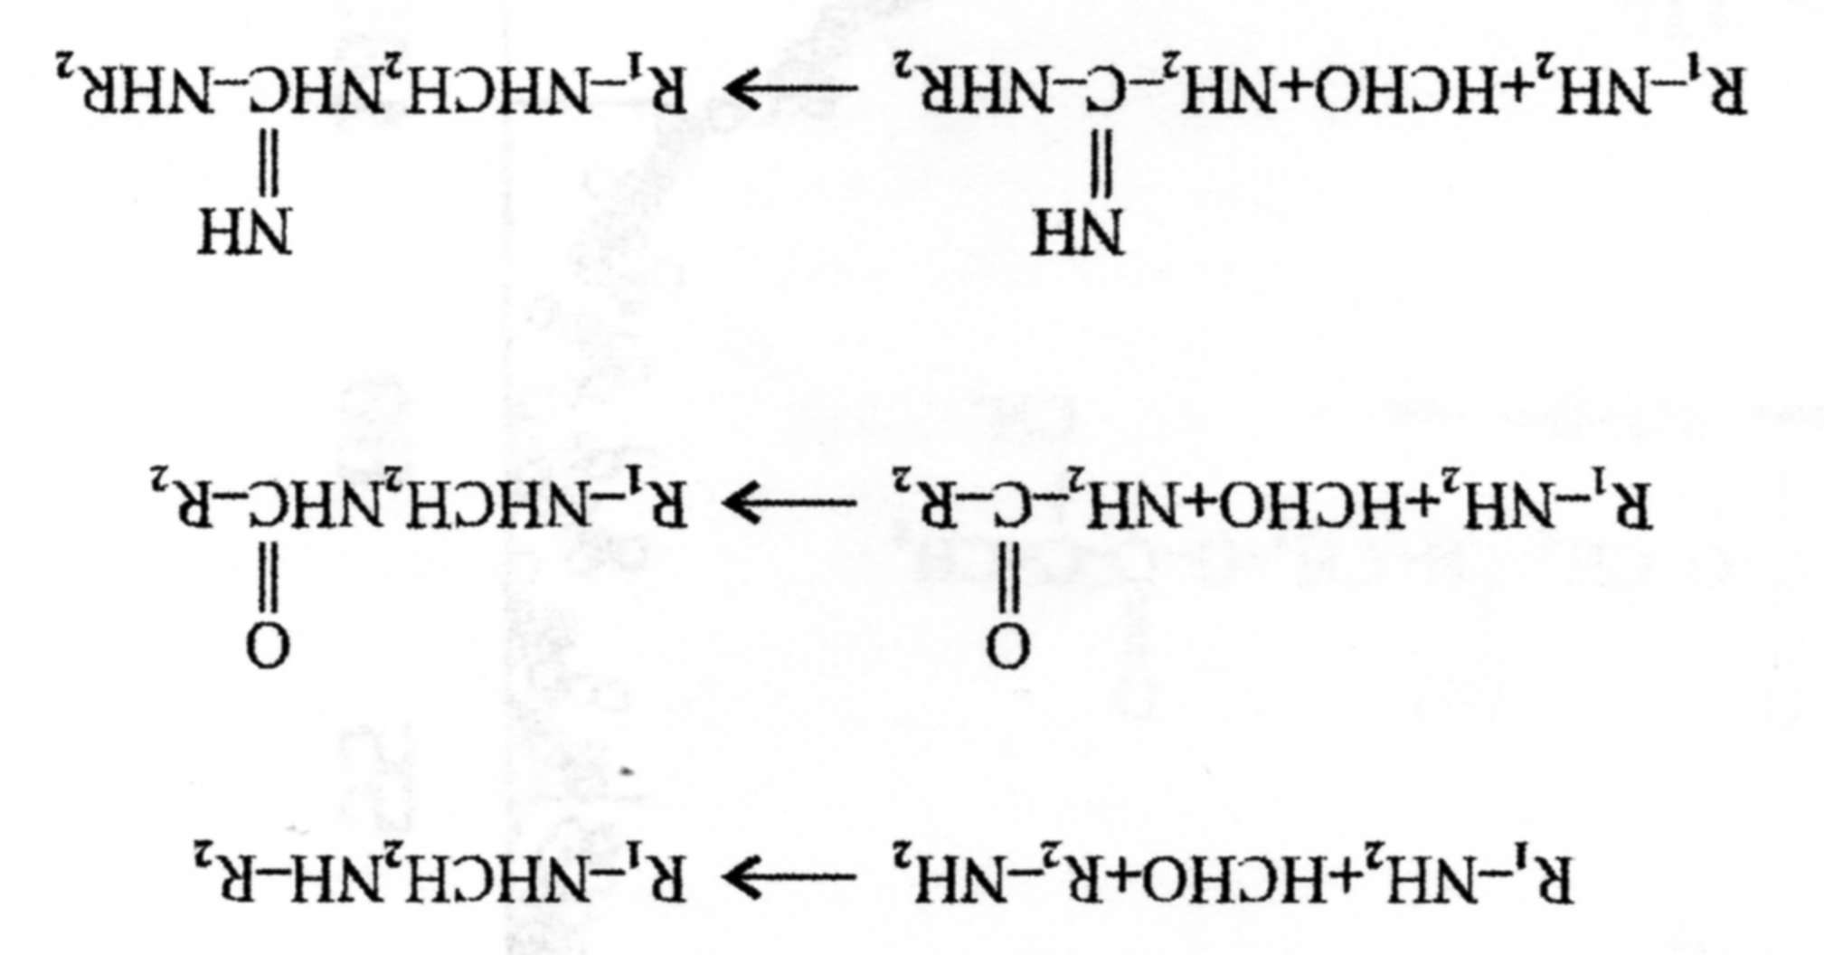
KOLAGEN – PŘÍČNÉ VAZBY IN VITRO 1
Aldehydová kondenzace
Oxidace jodistanem >
5-hydroxylysin > ALDEHYD > REAKCE

Slide 56
KOLAGEN – reakce se syntetickými polymery IN VITRO 1
Snaha o zvýšení KOMPATIBILITY PŘÍRODNÍHO & SYNTETICKÉHO POLYMERU

Slide 57
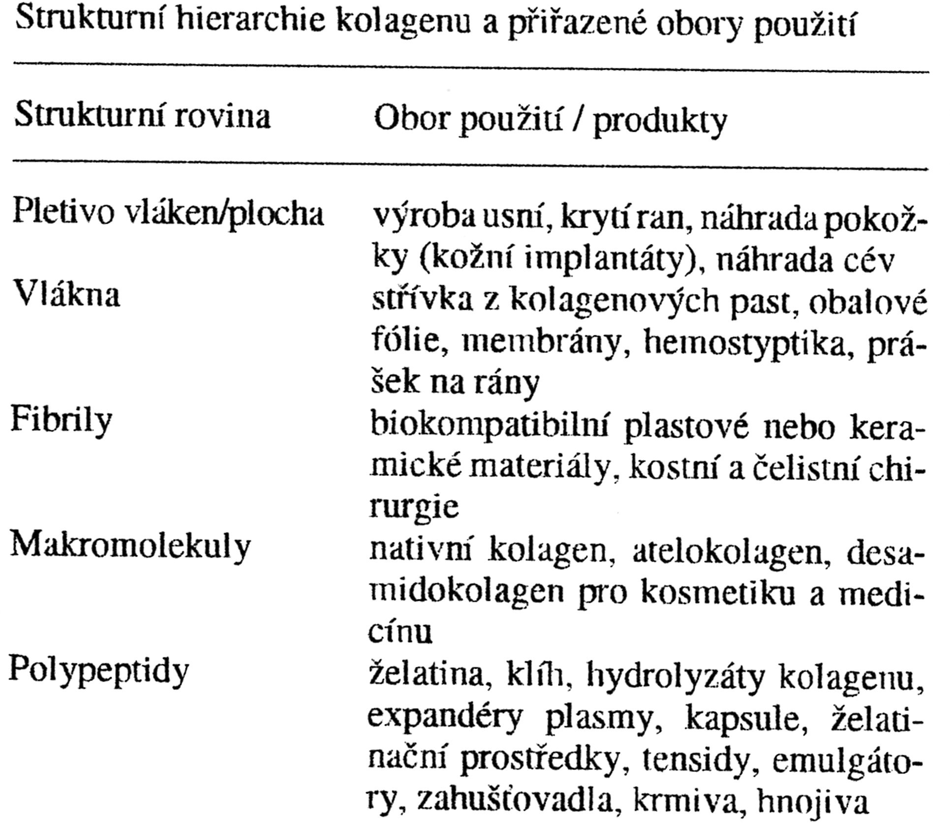
KOLAGEN – hierarchie struktur & POUŽITÍ
HYPRO Otrokovice – skončili v roce 2016

Slide 58
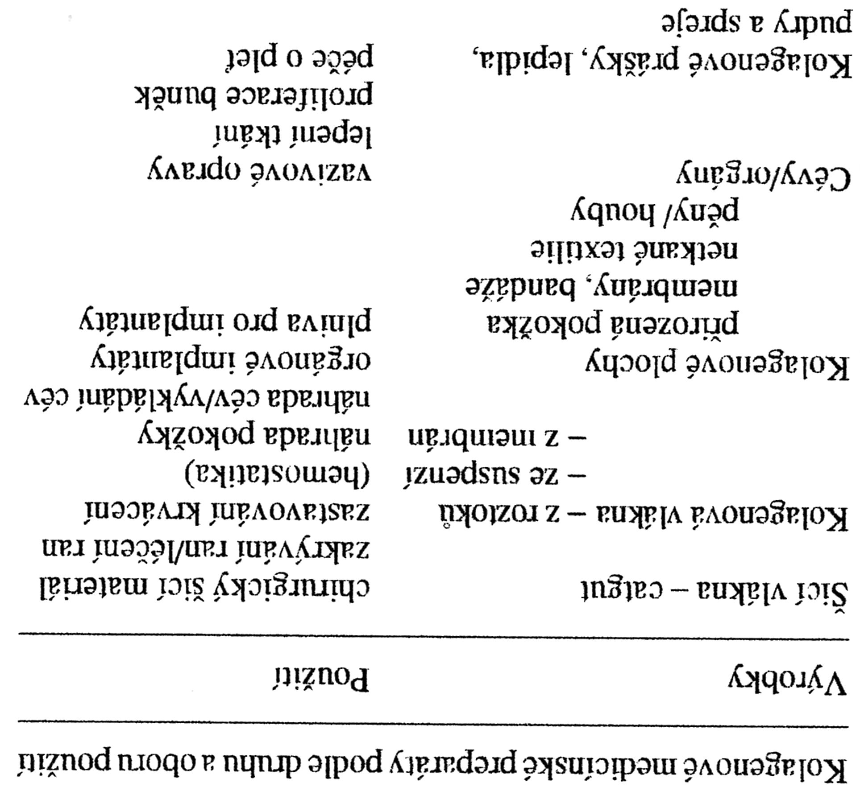
KOLAGEN – použití v medicíně 1

Slide 59
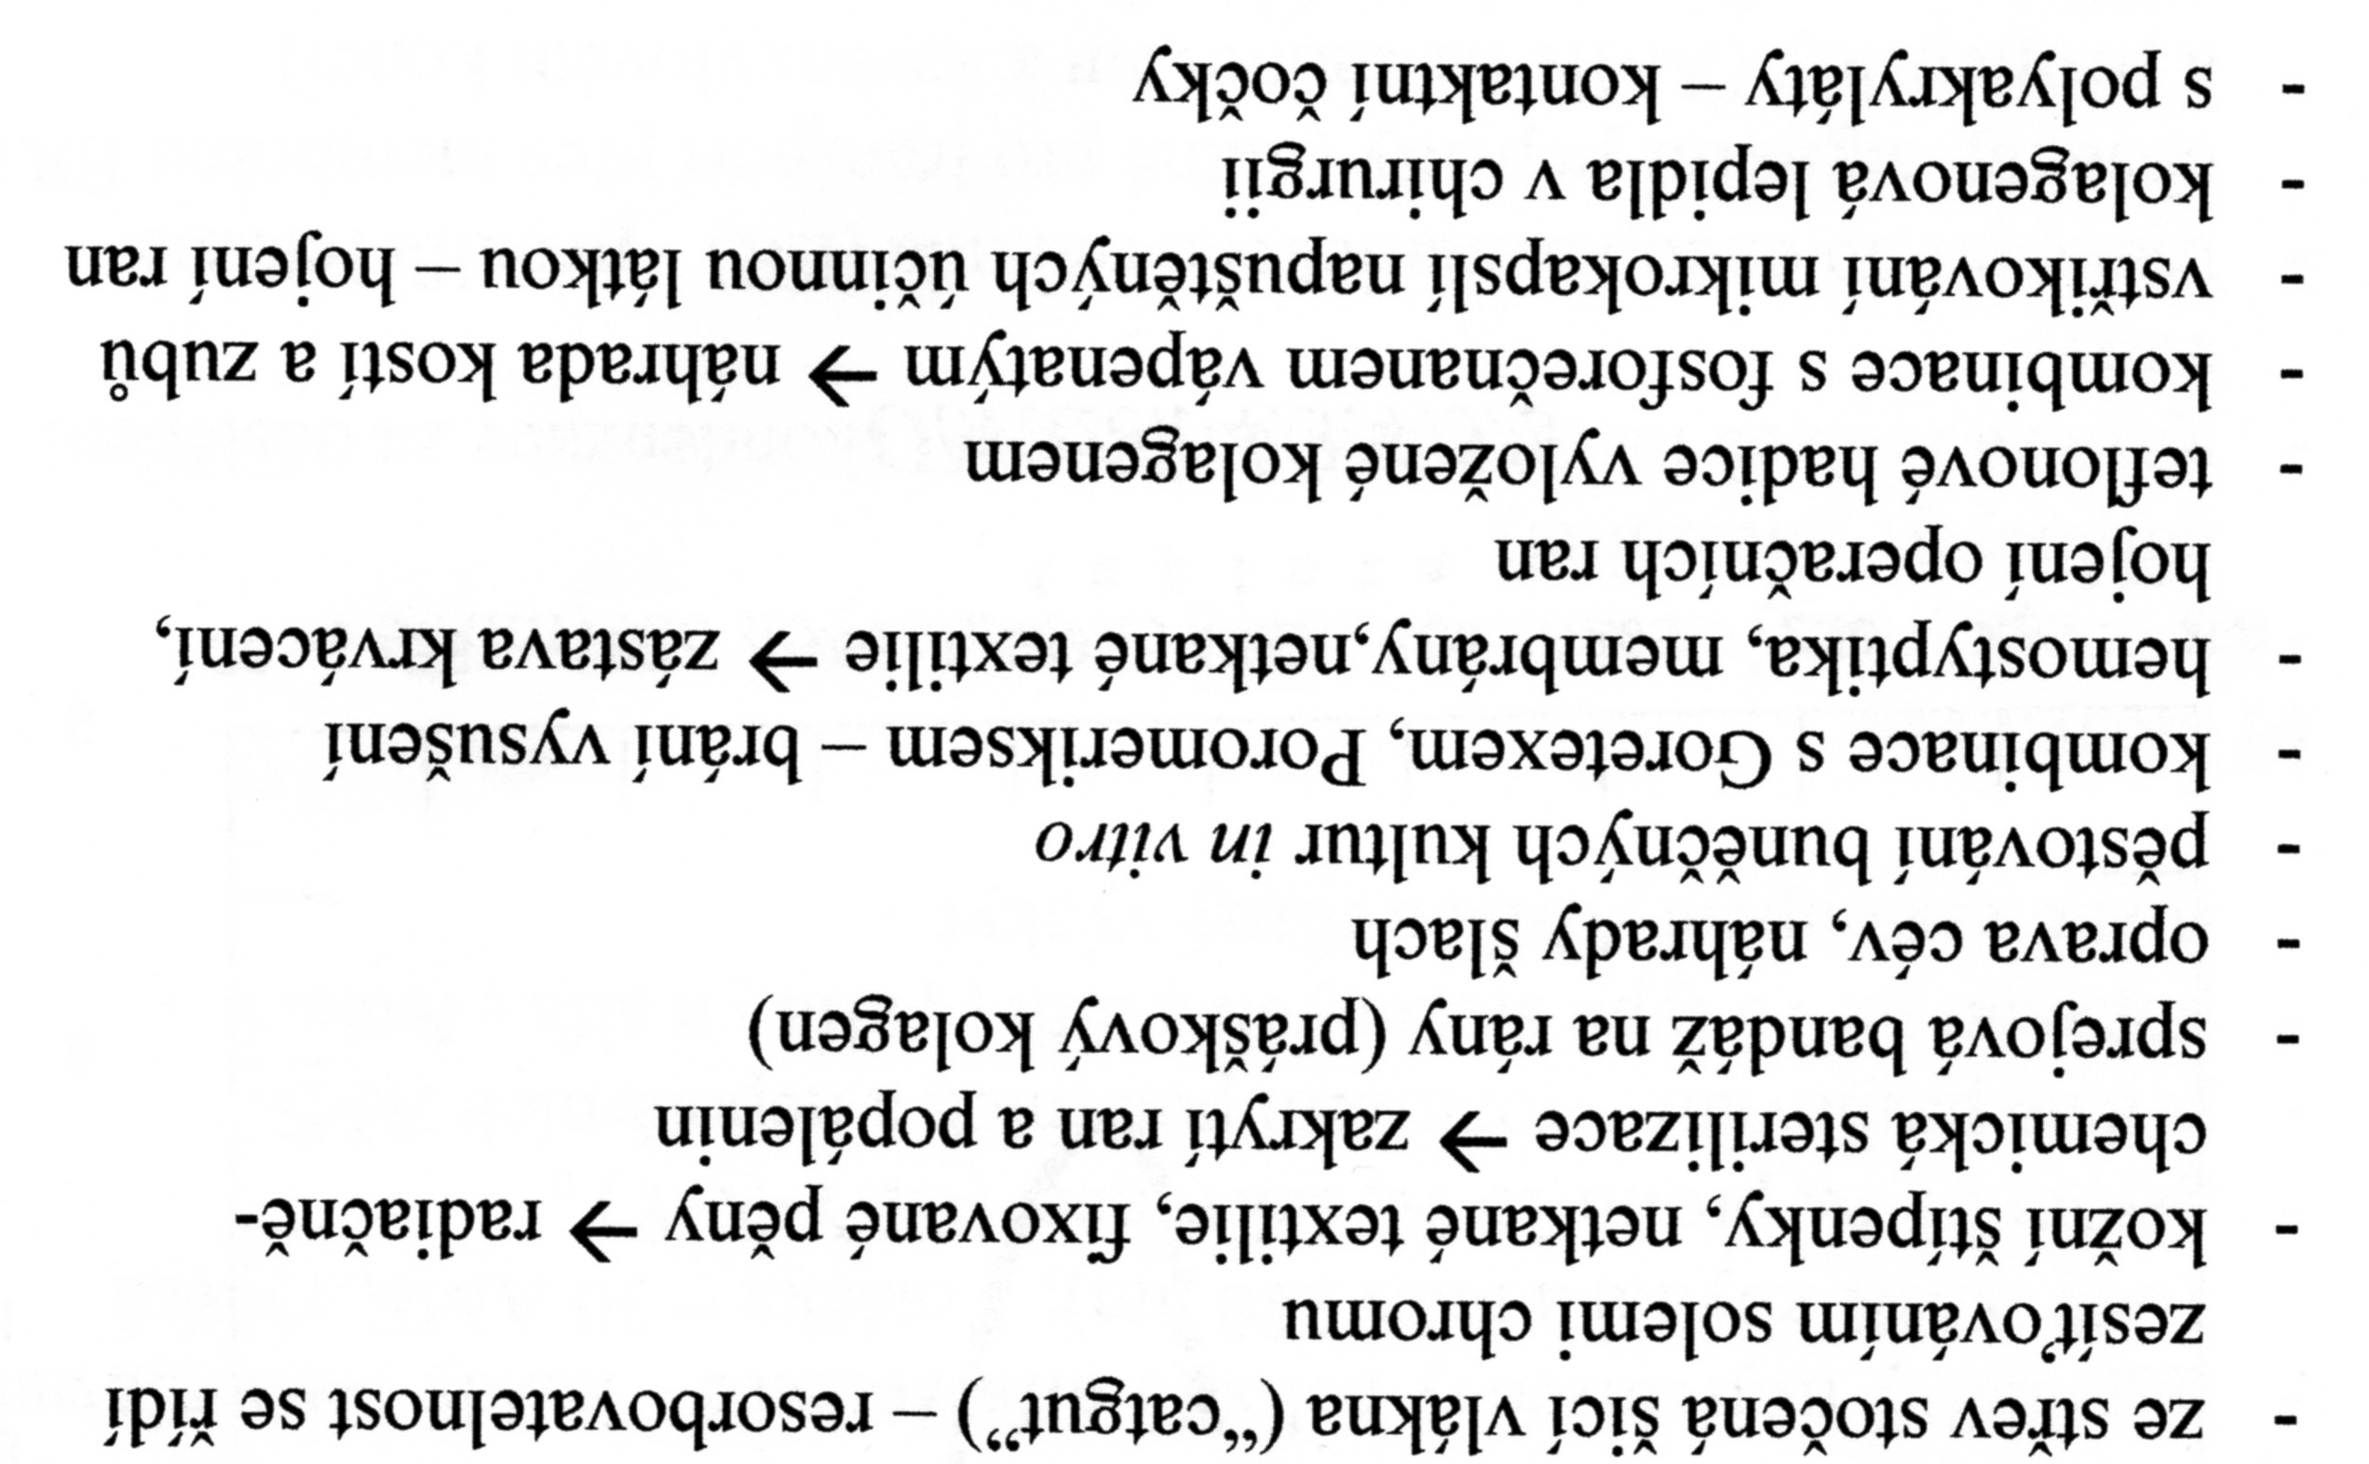
KOLAGEN – použití v medicíně 2

Slide 60

sesíťované soleni chrómu > pomalejší biodegradace (resorpce) v organizmu,
NEsesíťované soleni chrómu > RYCHLEJŠÍ biodegradace (resorpce) v organizmu,

Slide 61
Nyní se vedou diskuse o tom, zda jsou štěpy kolagenu ohrožením lidského organismu či nikoli.
Někdy je uváděno, že „CATGUT“ je možno použít jen ve veterinární medicíně.
U dodavatelů chirurgických nití se toto ZATÍM (prosinec 2017) neuvádí.

Slide 62
Catgut Chromic Suture | Catgut suture
Catgut or gut suture is an absorbable suture usually manufactured from the intestine of sheep or goat.
Catgut suture are composed of highly purified connective tissue derived from either beef or sheep intestines. The membrane is chemically treated and slender strands are woven together to form a suture. The grinding process creates a strand of uniform diameter. The suture strand is then further polished to achieve maximum smoothness, for reliability and strength.
Catgut suture are available in the form of plain catgut or chromic catgut.
Plain catgut is usually having shorter absorption periods and is absorbed more rapidly in infected areas.
The percentage of collagen in the catgut suture often determines the quality of the suture. Higher percentages of collagen allow for: superior tensile strength, longer absorption times, and lower reactions in vivo. Plain catgut is available in ivory colour.

Slide 63
Catgut Chromic Suture | Catgut suture
Chromic catgut is treated with chromium salt solution to resist body enzymes and slower the absorption process thus supporting the wound for longer periods.
Chromic gut is chromicised before it is spun into strands. This allows control over the amount of chromic content for an even absorption rate.
The chromic content not only increases the tensile strength, but also reduces tissue irritation.
Catgut sutures are sterilized by a sterilizing fluid containing EO (ethylenoxide), distilled water and isopropyl alcohol.

Slide 64
Distinctive Characteristics of Catgut Chromic Sutures
Absorption within 60-90 days for chromic suture and 60-70 days for plain gut suture.
Allows for smooth passage through tissue.
Packed in IPA to retain memory & increase pliability.
Uniform chrome content provides required wound support and absorption.
Catgut suture are available from U.S.P Sizes 5-0 to 2
General closure, Ophthalmic, Orthopaedics, Obstetrics/Gynaecology and Gastro-intestinal Tract Surgery.

Slide 65
KOLAGEN – rozpustnost 1
Some cosmetics include soluble or hydrolyzed collagen. In this case, the collagen molecules have been broken down into much smaller fragments, which are able to penetrate the skin’s surface.
ROZPUSTNOST KOLAGENU ZÁVISÍ NA:
MW > hydrolyzované typy jsou rozpustnější, a to i ve vodě
pH,
…………..

Slide 66
KOLAGEN – rozpustnost 2
IZOELEKTRICKÝ BOD KOLAGENU: cca. pH7
SOL 28 °C GEL
GEL 34 °C SOL
Přechod SOL GEL není BODOVÁ CHARAKTERISTIKA, není to vratný děj!
Říká se tomu „INVERZNÍ DĚJ“, protože během něho může dojít ke změnám v makromolekulárním uspořádání

Slide 67
KOLAGEN – nanovlákna 1
(laskavostí CONTIPRO)

Slide 68
KOLAGEN – nanovlákna 2
(laskavostí CONTIPRO)

Slide 69
KOLAGEN – nanovlákna 3
(laskavostí CONTIPRO)

Slide 70
KOLAGEN – ceny pro kosmetiku, vodorozpustný
US $12 - 18 / Kilogram
100% Soluble In Water Solubility Hydrolyzed Collagen For Hair
Supply Ability: 300 Ton/Tons per Month Fish Collagen
ZEMĚ PŮVODU: ČÍNA (ČLR)
US $12 - 18 / Kilogram
FOOD GRADE
Supply Ability: 300 Ton/Tons per Month Fish Collagen
ZEMĚ PŮVODU: ČÍNA (ČLR)

Slide 71
KOLAGEN jako předmět chemických reakcí
Místem reakce bývá aminoskupina (-NH₂)
ČLÁNEK (např.):
Synthesis and properties of some gelatin derivatives with substituents at the amino groups
J. Chem. Techn. and Biotechnology, 15, (1965), 479
pokud možno POLYMERANALOGICKÉ PŘEMĚNY, tj. bez změn MW,
hlavně se jednalo o modifikace pro fotografické emulze > PATENTY,
nyní pro substráty na pěstování buněk,
řada patentů i publikací.

Slide 72
KOLAGEN jako předmět chemických reakcí
Chemická modifikace
reakce s monofunkčními reagenty
acylace (acetanhydrid + aminoskupiny)
esterifikace (dimethylsulfátem, bezvodým methanolem) – mění průběh křivky botnání, struktura a nerozpustnost je zachována
deaminace (směs dusitanu sodného a ledové kyseliny octové) - aminoskupiny → hydroxylové skupiny; změna křivky botnání
deguanidinace – arginin → ornitin + močovina nebo citrulin + amoniak

Slide 73
KOLAGEN jako předmět chemických reakcí
Chemická modifikace
reakce vedoucí ke tvorbě síťovaného gelu
větší pružnost, odolnost k proteázám, nižší stupeň nabotnání → lepší produkt
aldehydová kondenzace (glutaraldehyd tvoří můstky) → dvojitá Schiffova báze – větší odolnost vůči kyselé nebo vysokoteplotní hydrolýze
oxidace jodistanem (5-hydroxyprolin → aldehyd → + aminoskupiny lysinů → síť) → větší mechanická pevnost,

Slide 74
KOLAGEN jako předmět chemických reakcí
Chemická modifikace
reakce se syntetickými polymery (povrchová imobilizace)
potažení porézního KOPOLYMERU polyethylenu s kyselinou akrylovou kolagenem vázaným k povrchu kovalentní amidovou vazbou (mezi karboxylovými skupinami kyseliny akrylové a aminoskupinami molekul kolagenu) → zvýšení biokompatibility implantátů
PŘÍKLAD
Potahování cévních náhrad z PET pleteniny

Slide 75
Medicínské aplikace KOLAGENU 1
ze střev stočená šicí vlákna (“catgut”) – resorbovatelnost se řídí zesíťováním solemi chromu
kožní štípenky, netkané textilie, fixované pěny → radiačně-chemická sterilizace → zakrytí ran a popálenin
sprejová bandáž na rány (práškový kolagen)
oprava cév, náhrady šlach
pěstování buněčných kultur in vitro
kombinace s Goretexem, Poromeriksem – brání vysušení (APLIKACE NA ODĚVY)

Slide 76
Medicínské aplikace KOLAGENU 2
hemostyptika, membrány,netkané textilie zástava krvácení, hojení operačních ran
teflonové hadice vyložené kolagenem > CÉVNÍ NÁHRADY
kombinace s fosforečnanem vápenatým → náhrada kostí a zubů
vstřikování mikrokapslí napuštěných účinnou látkou – hojení ran
kolagenová lepidla v chirurgii
s polyakryláty – kontaktní čočky

Slide 77
Výrobci kolagenních preparátů v tuzemsku – dva příklady
STOSPOL, s.r.o., Valašské Meziříčí GEPROCOL (ENZYMATICKÝ HYDROLYZÁT KOLAGENU), doplněk stravy s stopovým množstvím Cr⁺³ > SEHNAL JSEM TO > Mgr. G. Vyskočilová
Hypro, s.r.o., Otrokovice
(ZANIKLO V ROCE 2016)
Používá hovězí kolagen
Hypro-sorb (krycí roušky, hemostatické vstřebatelné plsti a další medicínské aplikace)

Slide 78
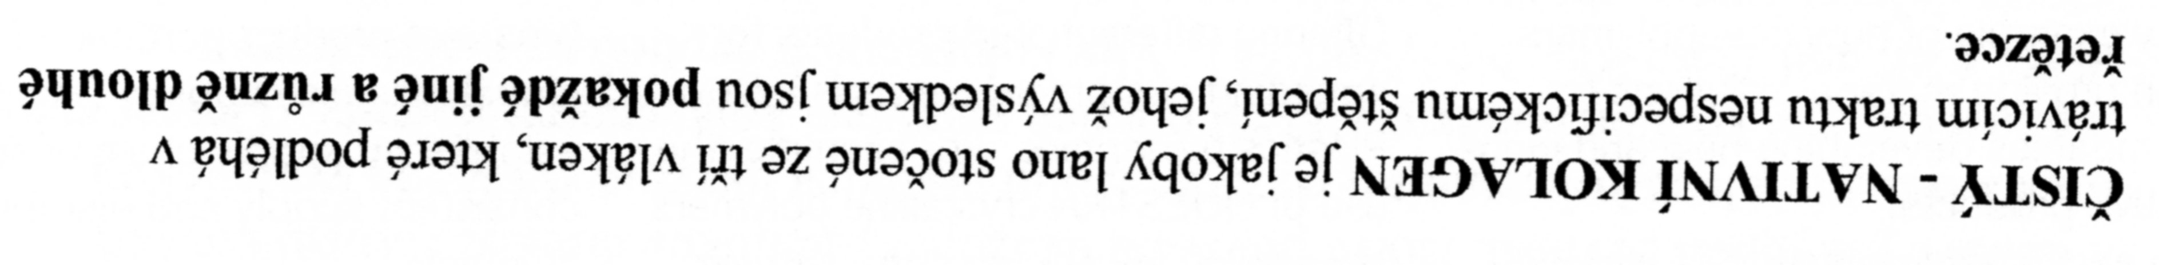
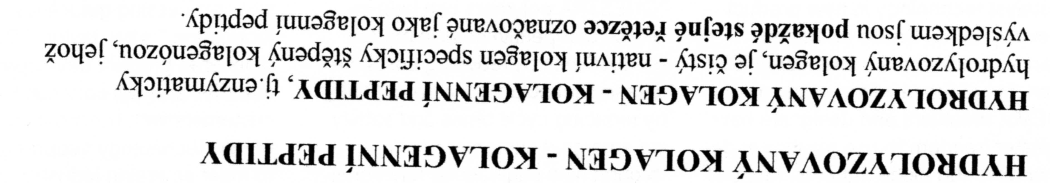
Kolagenní KLOUBNÍ preparátY výživa & regenerace kloubních chrupavek
Podle materiálů české firmy ORLING:

Slide 79
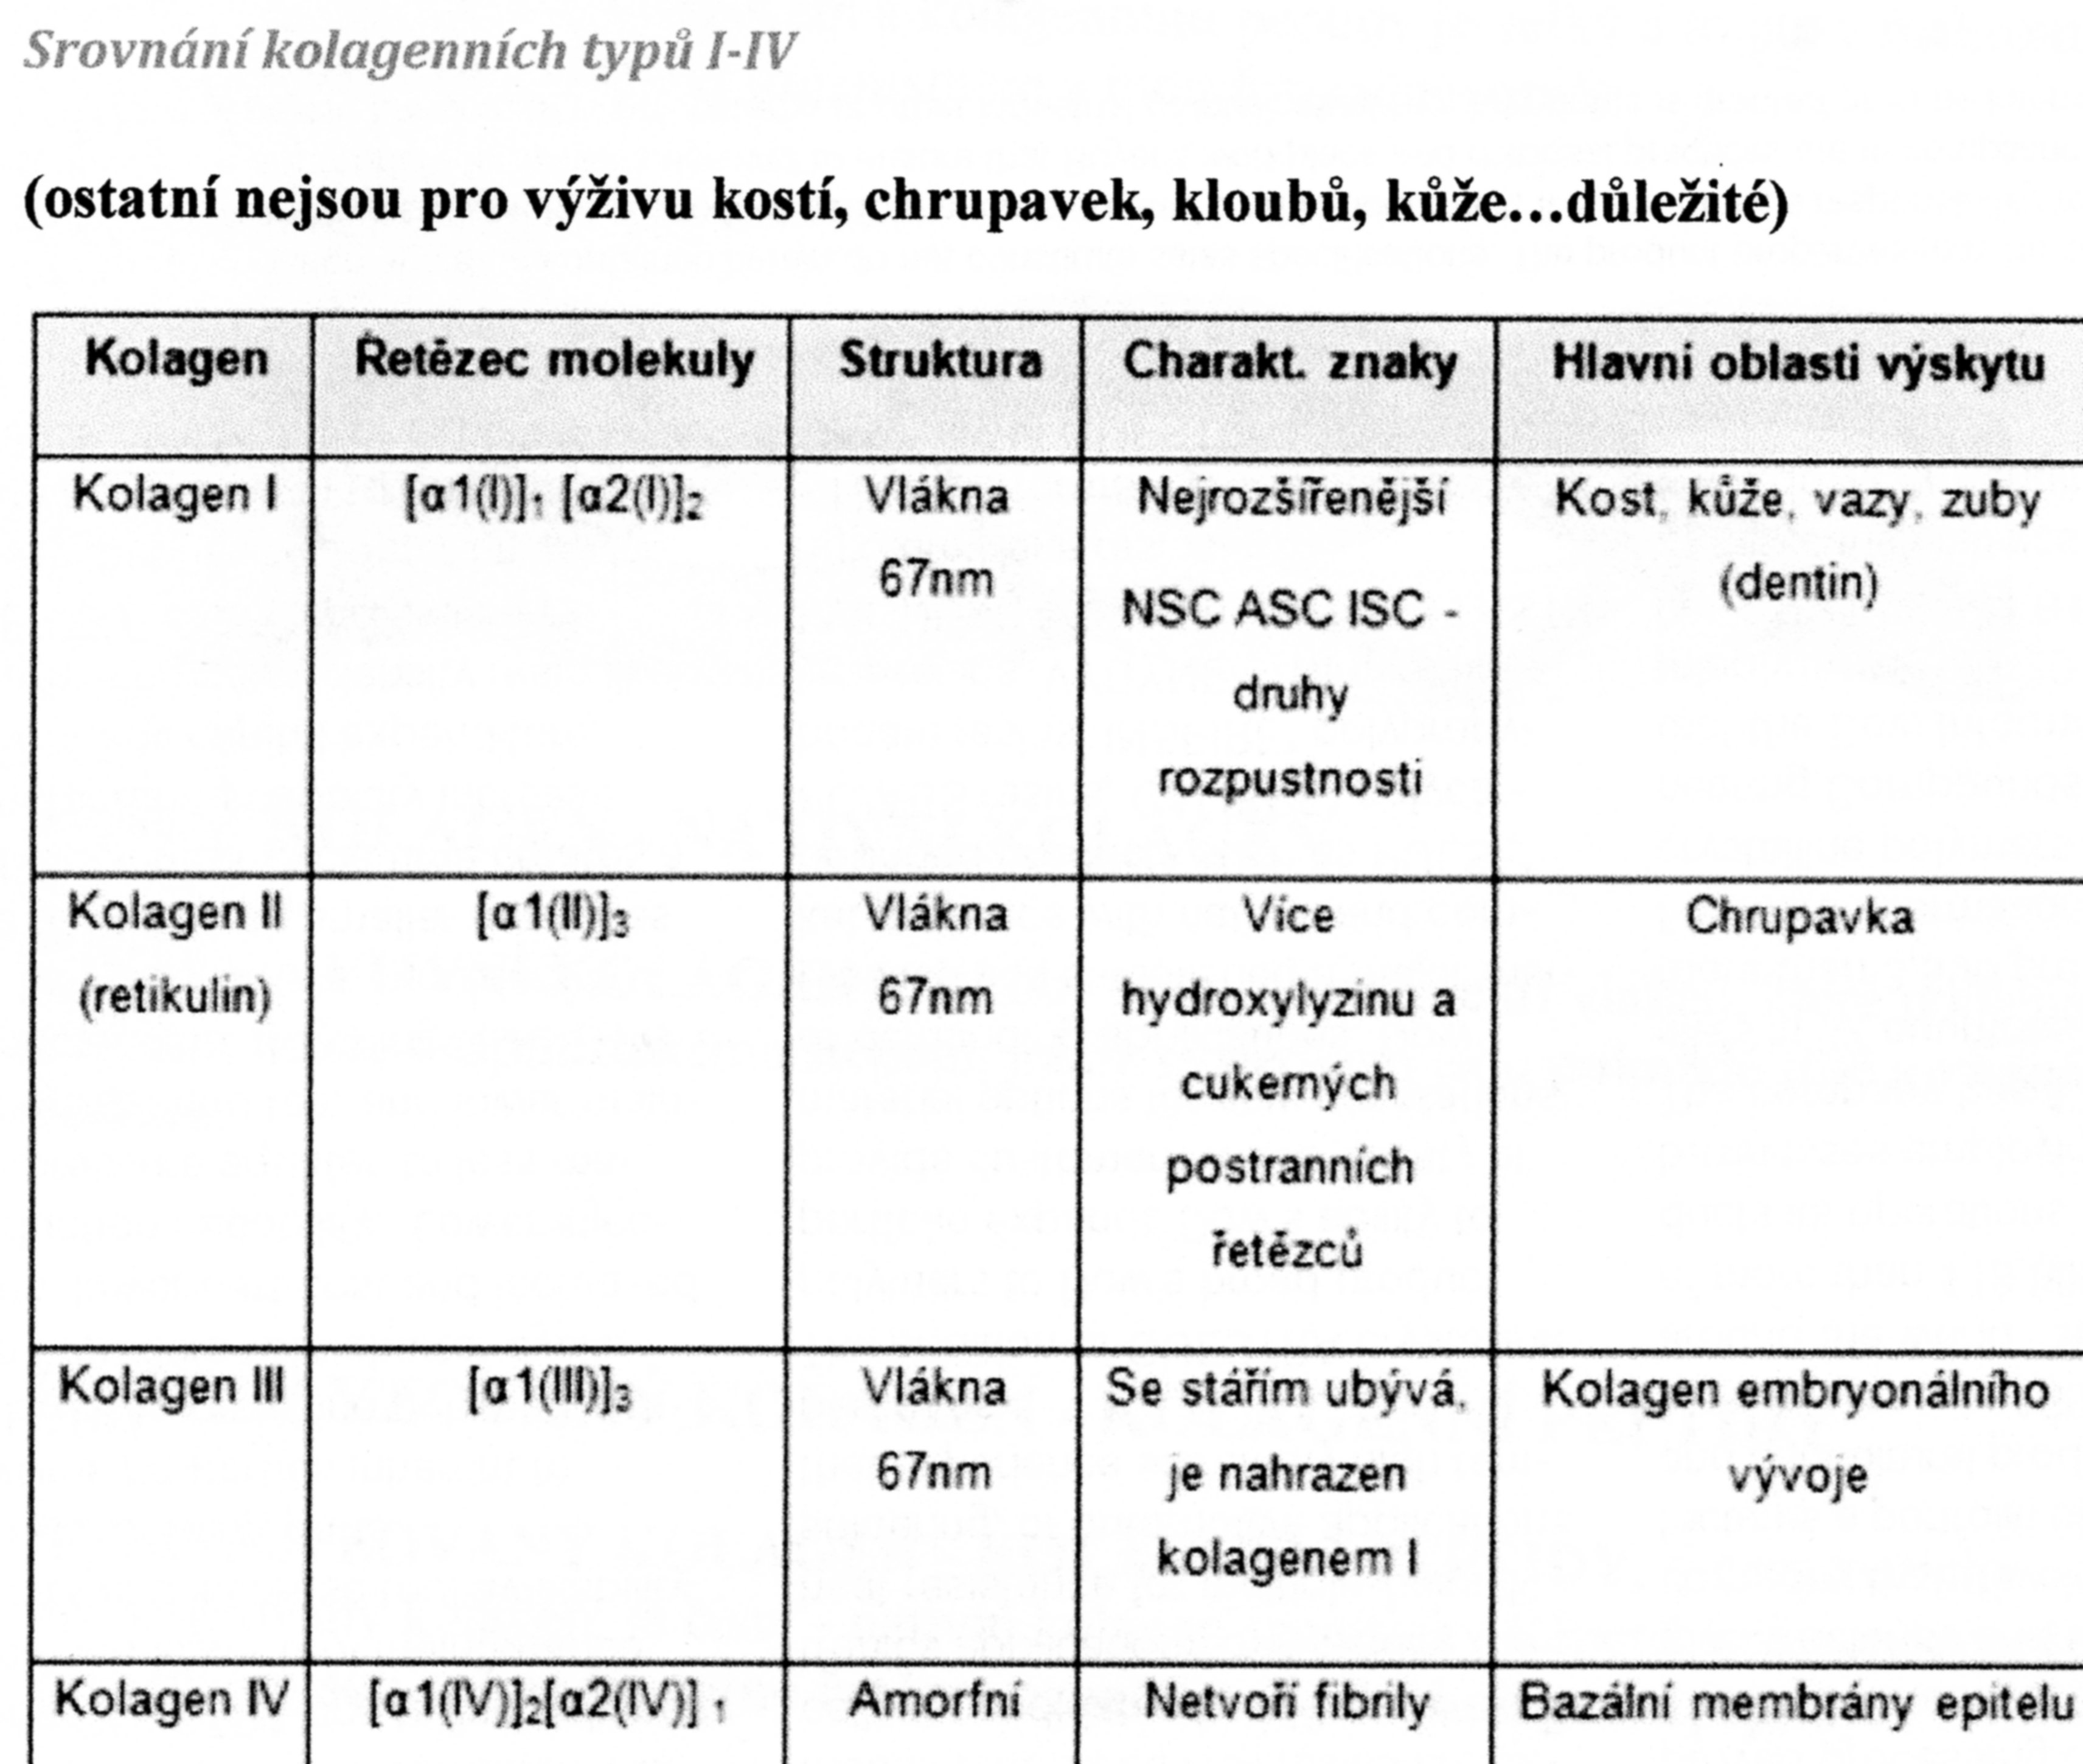
Podle materiálů české firmy ORLING

Slide 80
Nebílkovinné složky přírodního kolagenu
Chondroitin sulfát
Glukosoaminoglykany
Pentózy
Hexózy
……………

Slide 81
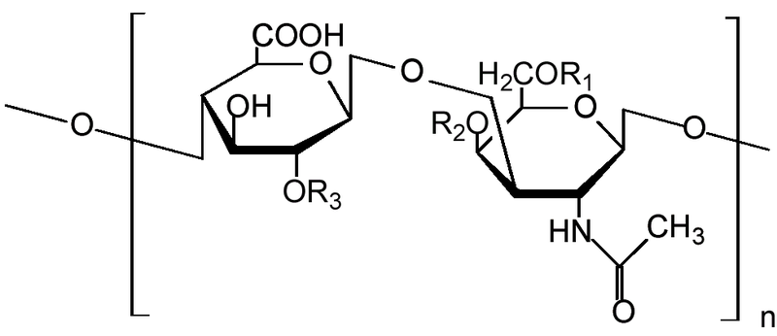
Chondroitin-4-sulfate:
R₁ = H; R₂ = SO₃H; R₃ = H

Slide 82
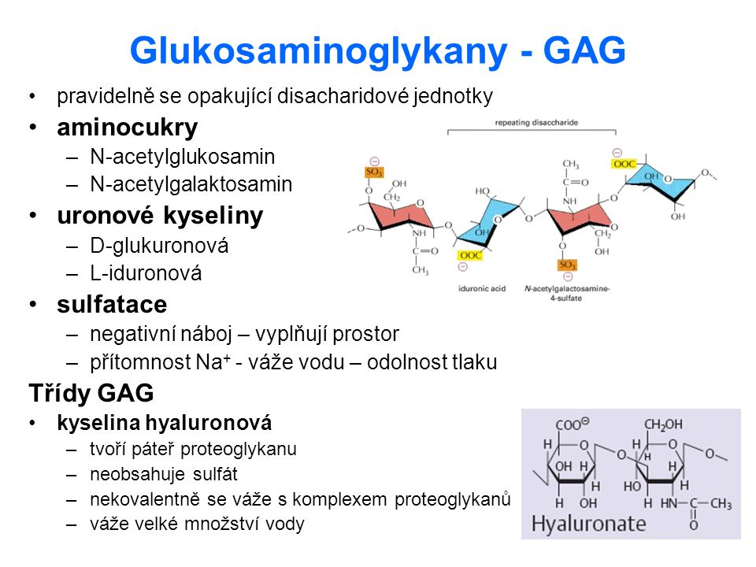

Slide 83
KOLAGEN PRO LÉKAŘSKÉ ÚČELY
VÚP MEDICAL BRNO
Kolagenní hmota
Bílá až slabě nažloutlá silně viskózní bílkovinná hmota
Charakteristika Obsah sušiny: min. 7 %
pH: 2,5 ± 0,5
Celkový popel: max. 1 % v sušině
Kolagenní bílkoviny: min. 82 % v sušině
Nekolagenní bílkoviny: max. 3 % v sušině
Těžké kovy (Cd, Hg, Pb, Cu, Zn, Cr): max. 50 μg/g sušiny
Mikrobiální znečištění: max. 1000 nepatogenních mikroorganismů/g
Neobsahuje E.coli a Salmonelly

Slide 84
KOLAGEN PRO POTRAVINÁŘSKÉ ÚČELY – kolagenní střeva
Kolagenní hmota – získá se jen MECHANICKÝM rozvlákněním klihovky, poté se odfiltrují vlákna s větším průměrem a nerozvlákněné kousky
Vytlačování střeva – vytlačování přes kruhovou hubici do podoby rukávu naplněného vzduchem
Sušení střeva – cca. 50 °C, 20 – 30 minut, výsledná vlhkost cca. 12 – 15 %
CHEMICKÁ ÚPRAVA – roztok formaldehydu nebo glutaraldehydu > SÍŤOVÁNÍ
Praní a neutralizace – na pH 4,5 – 5,0

Slide 85

Glutaraldehyd (systematický název pentandial, sumární vzorec C₅H₈O₂) je bezbarvá kapalina štiplavého zápachu používaná k dezinfekci předmětů a povrchů.
Glutaraldehyd se často používá v biochemických aplikacích jako aminoreaktivní homobifunkční SÍŤOVADLO.

Slide 86
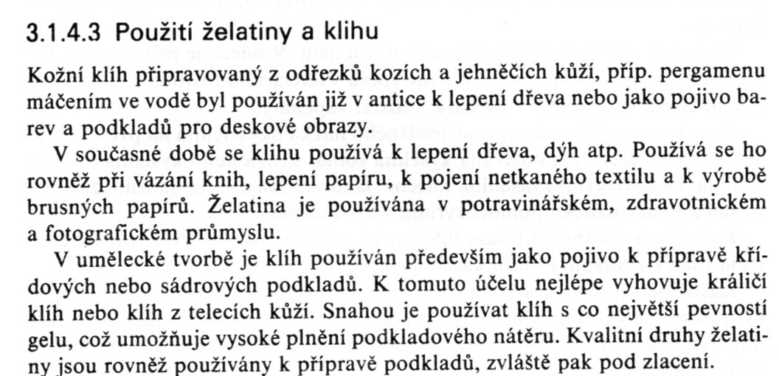
Chemie v práci konzervátora a restaurátora 1

Slide 87
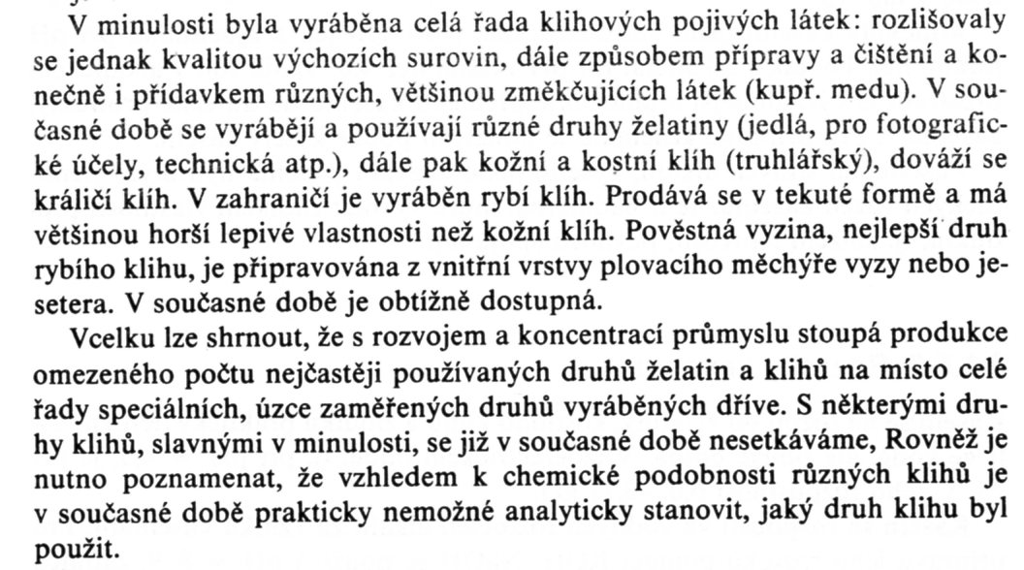
Chemie v práci konzervátora a restaurátora 2

Slide 88
Výroba želatiny a klihu
TANEX, Vladislav u Třebíč
Snímky pořízeny při exkurzi

Slide 89
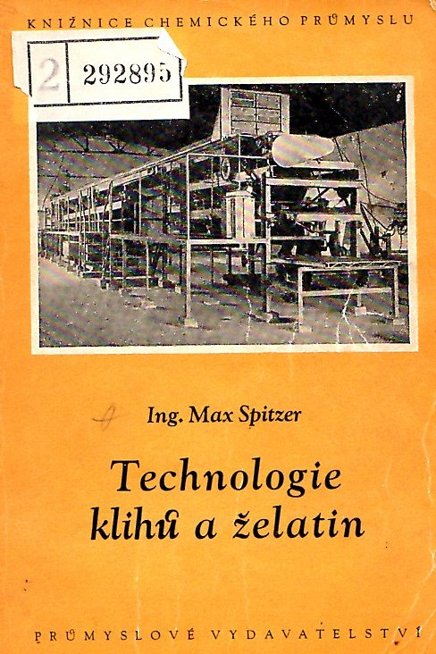
Stará kniha, ale ona se tato technologie moc nezměnila!

Slide 90
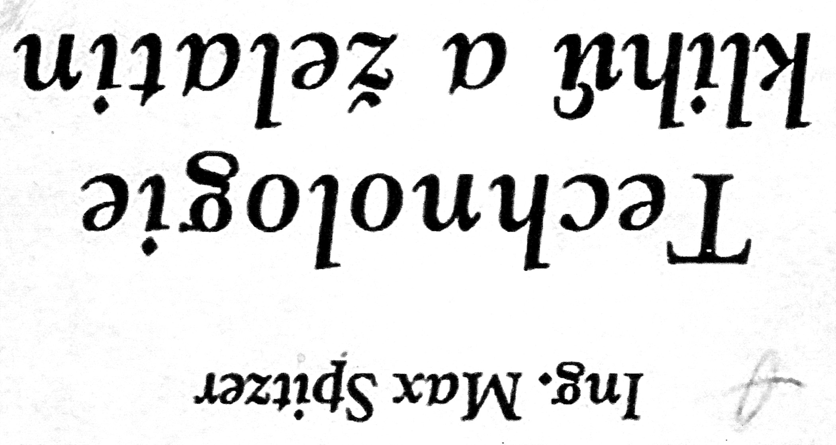
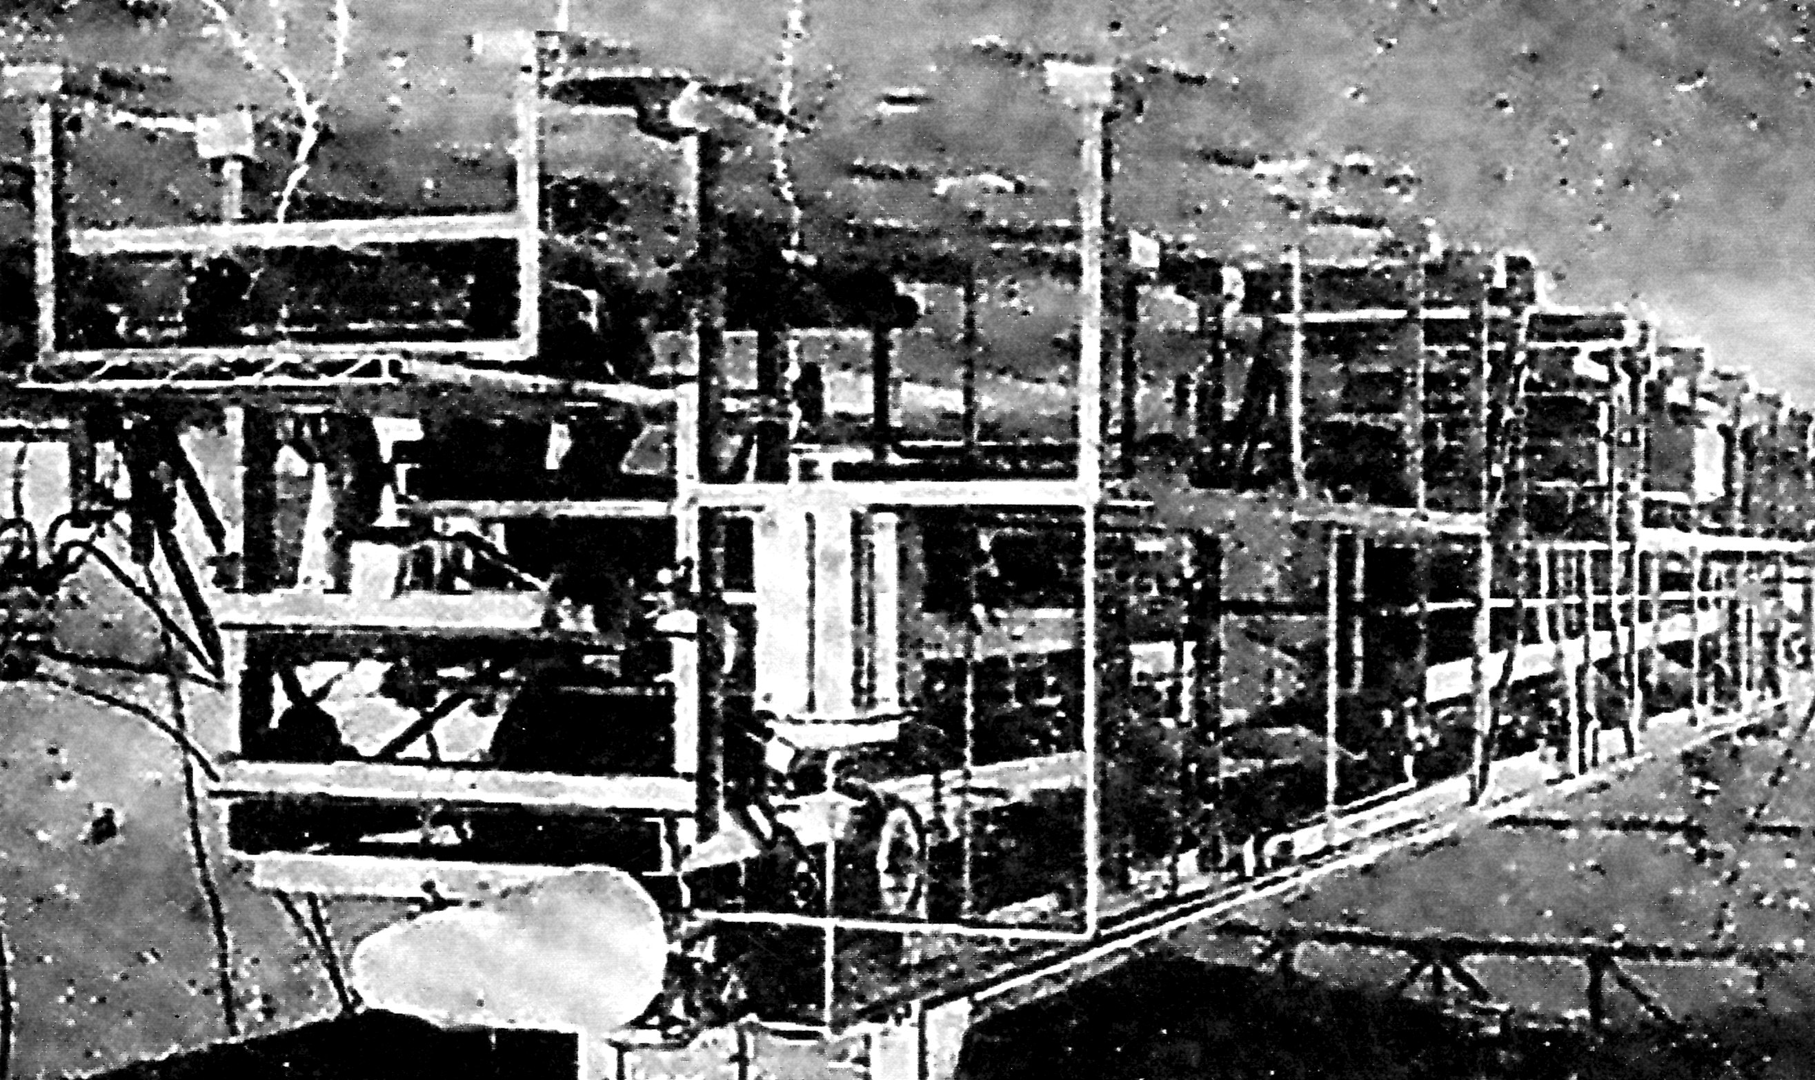
Kniha je dost stará, ale ono se to tak vyrábí pořád

Slide 91
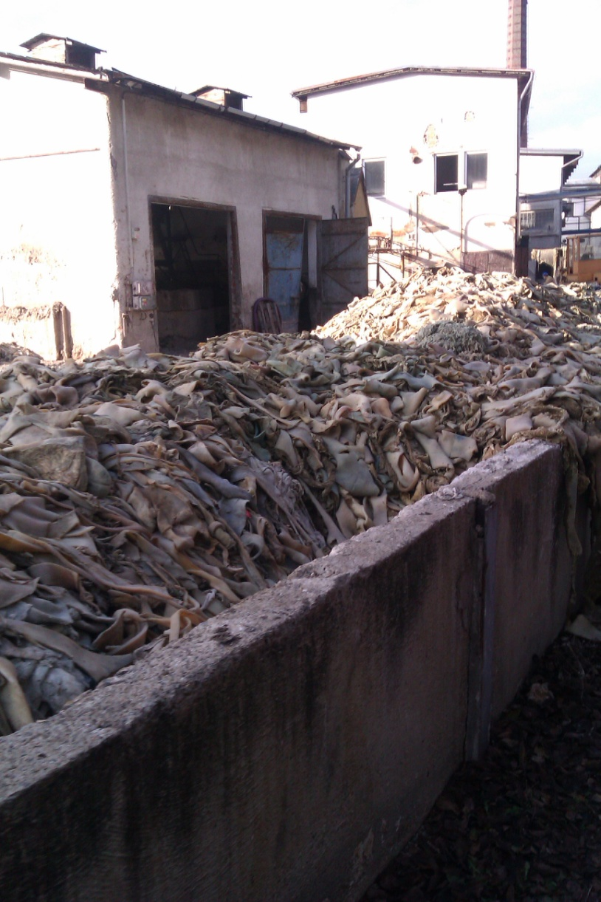

Výroba želatiny a klihu suroviny nevypadají vábně 1!
Jateční odpad z HOVĚZÍHO dobytka
Kůže, uši atd.

Slide 92


Výroba želatiny a klihu suroviny nevypadají vábně 2!
Jateční odpad z HOVĚZÍHO dobytka
Kůže, uši atd.

Slide 93
Výroba želatiny a klihu
ZÁKLADNÍ TŘI KROKY TECHNOLOGIE
ŠTĚPENÍ příčných INTERMOLEKULÁRNÍCH vazeb na úrovní KVARTÉRNÍ STRUKTURY
DENATURACE na úrovni TERCIÁRNÍ STRUKTURY
HYDROLYTICKÉ ŠTĚPENÍ peptidových vazeb bílkovinných řetězců NA MOLEKULÁRNÍ ÚROVNI

Slide 94

Výroba želatiny a klihu základní schéma

Slide 95



Slide 96



Slide 97



Slide 98


Lepší suroviny & MÍRNĚJŠÍ PODMÍNKY > ŽELATINA
Horší suroviny & DRSNĚJŠÍ PODMÍNKY > KLIH
SUROVINY:
ODPAD Z KOŽELUŽEN a jatek (kůže a usně) > KOŽNÍ KLIH
ODPAD Z JATEK (kosti) > KOSTNÍ KLIH
KLÍH

Slide 99
Výroba želatiny a klihu ve firmě TANEX
TECHNOLOGICKÉ KROKY - 1
Praní klihovky (odstranění konzervantů – Ca(OH)₂ vyprání nekolagenních bílkovin (globuliny, albuminy atd.), glukosoaminoglykanů, sacharidů, tuků, …), rozvolnění struktury suroviny (v ALKALICKÉM prostředí klihovka více zbobtná a kolagenní vlákna jsou přístupnější pro další denaturaci).
Přeložení do další míchané kádě, vyprání Ca(OH)₂, solí vápníku a okyselení na pH 6,2 – 6,5 pomocí HCl nebo H₂SO₄
Vaření želatiny a klihu > přeměna kolagenu na GLUTINOVÝ roztok (! NE gluten!) , postupně v několika vařeních, až zbude jen cca. 2 – 5 % vsázky, např. srsti
Filtrace – odstranění nečistot

Slide 100
Výroba želatiny a klihu ve firmě TANEX
TECHNOLOGICKÉ KROKY
Konzervace a bělení – ZnSO₄ (to dává TANEX), SO₂ nebo H₂O₂ (TANEX nedělá bělení)
Zahušťování v odparce
Ochlazení a formování > KLIHOVÁ GALERTA
Sušení na obsah vody 12 – 15 %
Sekání na kostičky nebo mletí na drť

Slide 101
Výroba želatiny a klihu
TECHNOLOGICKÉ ODPADY
KOŽNÍ TUK > rafinace > prodej nebo výroba mýdla
Odfiltrované nečistoty > bioplyn > tuhé zbytky > HNOJIVO NA POLE
Odpadní voda > ČOV > TUHÉ ZBYTKY > bioplyn > KOGENERAČNÍ JEDNOTKY (SPALOVACÍ MOTOR > ELEKTŘINA + TEPLO)
VÝROBA KLIHU je tedy v podniku TANEX zcela BEZODPADOVÁ!

Slide 102
Výroba klihu příklad sortimentu I tanex Vladislav
Kožní klih a technická želatina je směs glutinu a menšího množství jeho štěpných produktů. Vyrábí se vyluhováním nečiněných kůží a kožních odpadů teplou vodou. Klih je dodáván v zrnité konzistenci s nepravidelnou velikostí zrn a to drcený (průměr zrn cca 1,5 - 2,5 mm) a nedrcený (průměr zrn cca 3,5 - 4,5 mm). Používá se k různým účelům v textilním, chemickém, dřevařském, papírenském a polygrafickém průmyslu.
Glutin = málo přečištěná želatina

Slide 103



Slide 104

Výroba klihu příklad sortimentu iI tanex Vladislav
Detail
Technická želatina
TECHNICKÁ ŽELATINA
Bod tání: | 31 °C
Báze: | kožní klih v suchém stavu
Barva: | světle žlutá
Charakter filmu: | tvrdý
Viskozita: | 3 - 5,5 Engler (min)
Popel: | do 1 - 2 %
Pracovní teplota: | 60 - 80 °C
Obsah vody: | do 14 % (max)
Pokles viskozity: | 10 -15 (max)
pH 1% roztoku: | 6,5 - 7,2
Pevnost gelu: | 200 - 350 Bloom/g (min)
Obsah tuku : | 0,3 - 0,5 %

Slide 105
Výroba klihu příklad sortimentu IiI tanex Vladislav
Detail
Technická želatina
S vysokou PĚNIVOSTÍ & NÍZKÝM OBSAHEM TUKU
SIRKÁRENSKÝ KLIH
Bod tání: | 31 °C
Báze: | kožní klih v suchém stavu
Barva: | žlutá až tmavohnědá
Charakter filmu: | tvrdý
Viskozita: | min. 5 Engler (min)
Popel: | 1 - 2 %
Pracovní teplota: | 60 - 80 °C
Obsah vody: | do 14 % (max)
Pokles viskozity: | 10 - 15 (max)
pH 1% roztoku: | 6,5 - 7,2
Pevnost gelu: | 280 - 340 Bloom/g (min)
Obsah tuku : | 0,3 - 0,5 %

Slide 106
Výroba klihu příklad sortimentu IV tanex Vladislav
Detail
Technická želatina
KLIH TOPAZ SPECIÁL
Bod tání: | 31 °C
Báze: | kožní klih v suchém stavu
Barva: | žlutá až tmavohnědá
Charakter filmu: | tvrdý
Viskozita: | 5 - 6 Engler (min)
Popel: | do 3 %
Pracovní teplota: | 60 - 80 °C
Obsah vody: | do 15 % (max)
Pokles viskozity: | 10 - 15 (max)
pH 1% roztoku: | 6 - 7,5
Pevnost gelu: | 280 - 340 Bloom/g (min)
Obsah tuku : | 4 %

Slide 107
KLIH TOPAZ SPECIÁL |  | SIRKÁRENSKÝ KLIH | TECHNICKÁ ŽELATINA
Bod tání: | 31 °C | 31 °C | 31 °C
Báze: | kožní klih v suchém stavu | kožní klih v suchém stavu | kožní klih v suchém stavu
Barva: | žlutá až tmavohnědá | žlutá až tmavohnědá | světle žlutá
Charakter filmu: | tvrdý | tvrdý | tvrdý
Viskozita: | 5 - 6 Engler (min) | min. 5 Engler (min) | 3 - 5,5 Engler (min)
Popel: | do 3 % | 1 - 2 % | do 1 - 2 %
Pracovní teplota: | 60 - 80 °C | 60 - 80 °C | 60 - 80 °C
Obsah vody: | do 15 % (max) | do 14 % (max) | do 14 % (max)
Pokles viskozity: | 10 - 15 (max) | 10 - 15 (max) | 10 -15 (max)
pH 1% roztoku: | 6 - 7,5 | 6,5 - 7,2 | 6,5 - 7,2
Pevnost gelu: | 280 - 340 Bloom/g (min) | 280 - 340 Bloom/g (min) | 200 - 350 Bloom/g (min)
Obsah tuku : | 4 % | 0,3 - 0,5 % | 0,3 - 0,5 %

Slide 108
Výroba klihu příklad DALŠÍHO sortimentu tanex Vladislav
Detail
Technická želatina
KRÁLIČÍ KLIH
TOPAZ I - pro náročné zákazníky
TOPAZ II - NEJPRODÁVANĚJŠÍ DRUH
Kožní klih K2 – náhrada kostního klihu
Kožní versus kostní klih
Kožní klih dává lepší vlastnosti spoje (pevnost)
POSTUPNÉ VAŘENÍ KLIHU
První vaření dává nejlepší klih, protože dlouhé makromolekuly kolagenu jsou nejméně hydrolyzované na kratší makromolekuly

Slide 109
Klih &ŽELATINA a KONZERVÁTOR – RESTAURÁTOR I
Detail
Technická želatina
ŽELATINA OBSAHUJE MÉNĚ NÍZKOMOLEKULÁRNÍCH LÁTEK NEŽ KLIH
Do 20°C želatina ve vodě jen silně bobtná
Želatina bobtná víc než klihy
Nad 35 °C tvoří želatina viskózní roztoky
Po ochlazení roztoků vytváří želatina GEL již při nízké koncentraci pod 1 % hmot.
Vlivy na viskozitu mají i soli či formaldehyd (TEN VYTVÁŘÍ NEROZPUSTNÉ GELY)
Podobná je reakce s ionty Al, Cr a Fe > činění kůží
Nadměrným zahříváním nad 35 °C klesá MW a tím i viskozita a zhoršují se vlastnosti

Slide 110

Klih &ŽELATINA a KONZERVÁTOR – RESTAURÁTOR II
Detail
Technická želatina
1 St = 1 cm²·s⁻¹ = 10⁻⁴ m²·s⁻¹
1 cSt = 1 mm²·s⁻¹ = 10⁻⁶m²·s⁻¹
POZOR!
SI jednotky
kinematická viskozita (vazkost)
ν = η/ρ
CHYBNÉ OZNAČENÍ
1 cSt > centistoke (podle G. G. Stokes)

Slide 111

Klih &ŽELATINA a KONZERVÁTOR – RESTAURÁTOR III
Detail
Technická želatina
POZOR!
SI jednotky
kinematická viskozita (vazkost)
ν = η/ρ
CHYBNÉ OZNAČENÍ

Slide 112

Klih &ŽELATINA a KONZERVÁTOR – RESTAURÁTOR IV
Detail
Technická želatina
POZOR!
SI jednotky
kinematická viskozita (vazkost)
ν = η/ρ
CHYBNÉ OZNAČENÍ

Slide 113
Klih &ŽELATINA a KONZERVÁTOR – RESTAURÁTOR V
Detail
Technická želatina
HLAVNÍ PARAMETRY KVALITY
želatiny a klihu
Viskozita roztoku > vyšší viskozita > pevnější spoj
Pevnost gelu

Slide 114
Klih – ÚPRAVY (ZVYŠOVÁNÍ) VISKOZITY
Detail
Technická želatina
Přídavek KARBOXYMETHYL CELULÓZY (jednotky % hmot.)

Slide 115
Klih &ŽELATINA a KONZERVÁTOR – RESTAURÁTOR VI
Detail
Technická želatina
Lepení dřeva,
Knižní vazba,
Pojivo barev,
Podklady pod malbu
Pojení netkaného textilu
Fotografické desky a filmy
Odlévací formy
Podklady pro zlacení
Směs se sádrou nebo kaolinem > tvarovací hmota

Slide 116


V době před DIGITÁLNÍ TECHNIKOU.
ROSOLY & ASPIKY
Želatinové kapsle na léky doplňky výživy

Slide 117

KOLAGEN a KONZERVÁTOR – RESTAURÁTOR VII
Detail
Technická želatina
STRUNY SMYČCOVÝCH NÁSTROJŮ

Slide 118


ŽELATINA - čiření vína a ovocných šťáv
ČIŘENÍ = opatření, jak odstranit látky tvořící ZÁKALY
Hlavní látkou tvořící ZÁKALY jsou PEKTINY

Slide 119
KVALITATIVNĚ NEJNIŽŠÍ MW MÁ
MALÍŘSKÝ KLIH
Na malování v interiéru, kde se dává kvůli soudržnosti malby
Protože má nejnižší MW, tj. je to nejvíce odbouraný KOLAGEN, je rozpustný zastudena

Slide 120
Koželužství
  3.1 Kůže versus useň
  3.2 Postup činění kůží

Slide 121
  1 Kůže versus useň

Slide 122

Kůže versus useň
Detail
Technická želatina
KŮŽE = TO CO SE ZÍSKÁ PO USMRCENÍ ZVÍŘETE
USEŇ = ZPRACOVANÁ KŮŽE
PRO VÝROBU USNĚ JE VÝZNAMNÁ ŠKÁRA.
POKOŽKA I PODKOŽNÍ VAZIVO SE ODSTRAŇUJÍ V PRŮBĚHU ZPRACOVÁNÍ

Slide 123
Složení kůže
Detail
Technická želatina
bílkoviny
  fibrilární (kolagen)
  globulární (např. albumin, odstraňují se před činěním)
tuky
voda
anorganické látky
ZPRACOVANÍ KŮŽE na USEŇ = ČINĚNÍ KŮŽE

Slide 124


Slide 125


Slide 126


Slide 127


Slide 128


Slide 129


Slide 130

Dříve se soupravy na činění kůží běžně prodávaly

Slide 131
Kůže – SLOŽENÍ ŠKÁRY
Detail
Technická želatina
KOLAGEN
  VLÁKNA VYTVÁŘEJÍ TROJROZMĚRNOU STRUKTURU
POVRCHOVÁ VRSTVA ŠKÁRY = PAPILÁRNÍ VRSTVA
Spodní vrstva škáry = RETIKULÁRNÍ VRSTVA
Poměr tloušťek PAPILÁRNÍ versus RETIKULÁRNÍ vrstvy určuje kvalitu kůže a u různých živočichů se liší

Slide 132

TEPLOTA SMRŠTĚNÍ Kůže VERSUS USEŇ
Detail
Technická želatina
TEPLOTA SMRŠTĚNÍ
Uvolnění vodíkových vazeb mezi vlákny kolagenu vlivem zvýšené teploty a smrštění takto uvolněných vláken
Tento proces je NEVRATNÝ

Slide 133
Kůže VERSUS USEŇ
Detail
Technická želatina
USEŇ je ve vlhkém prostředí odolnější vůči mikroorganismům
USEŇ má vyšší chemickou stabilitu, méně botná ve vodě
USEŇ má lepší a výhodnější mechanické vlastnosti a v suchém stavu je měkká a vláčná
USEŇ má vyšší TEPLOTU SMRŠTĚNÍ

Slide 134
  3.2 Postup činění kůží

Slide 135

Asi jen pro modifikaci

Slide 136

V Brně máme ulice JIRCHÁŘSKÁ a KOŽELUŽSKÁ

Slide 137
POSTUP zpracování kůže na USEŇ
Detail
Technická želatina
Konzervování
Máčení
Loužení v roztoku sulfidu sodného a vápna (dnes) kvůli odstranění srsti a vznikne holina.
Odchlupování
Mízdření - odřeže se vazivo a zbytky svalů
Odvápňování – viz 3, odstranění Ca solí
Moření – příprava na ČINĚNÍ
ČINĚNÍ
Mazání (tukování)

Slide 138

KOLAGEN – PŘÍČNÉ VAZBY IN VITRO 1

Slide 139

KOLAGEN – PŘÍČNÉ VAZBY IN VITRO
JSOU CHEMICKOU PODSTATOU
ČINĚNÍ KŮŽE NA USEŇ

Slide 140
činění kůže na USEŇ
Detail
Technická želatina
činění kůže je CHEMICKÁ OPERACE, kdy reagují funkční skupiny KOLAGENU s činící látkou
činící látky
Třísloviny (HYDROLYZOVATELNÉ NEBO KONDENZOVANÉ)> bylo v přednášce č. 5
Kamence (SÍRANY HLINITO-DRASELNÉ)
Chromité sloučeniny

Slide 141
činění kůže na USEŇ
Podobnost s VULKANIZACÍ kaučuku na PRYŽ
Detail
Technická želatina
činění kůže je CHEMICKÁ OPERACE (REAKCE), kdy reagují funkční skupiny KOLAGENU s činící látkou a vytvářejí SÍŤ MEZI MAKROMOLEKULAMI KOLAGENU
VULKANIZACE kaučuku na PRYŽ je CHEMICKÁ OPERACE (VULKANIZACE) vytvářející SÍŤ MEZI MAKROMOLEKULAMI POLYIZOPRENU

Slide 142

POZOR! Tady zanedbali ELEKTRONEUTRALITU!

Slide 143

tŘÍSLOčINĚNÍ kůže na USEŇ 1 A
Detail
Technická želatina
PODSTATOU je interakce –OH nebo SO₃⁻² skupin třísloviny s postranními skupinami v řetězci KOLAGENU za vytvoření KOVALENTNÍCH nebo VODÍKOVÝCH VAZEB
------ OH ⁻

Slide 144

tŘÍSLOčINĚNÍ kůže na USEŇ 1 B
Detail
Technická želatina
PODSTATOU je interakce –OH nebo SO₃⁻² skupin třísloviny s postranními skupinami v řetězci KOLAGENU
------- OH ⁻
H₂O

Slide 145



tŘÍSLOčINĚNÍ kůže na USEŇ 2
Detail
Technická želatina
Vazba VODÍKOVÁ s ImiDoskupinami
Vazba kovalentní chinonu s aminoskupinami
Vazba kovalentní chinonu s aminoskupinami
+ Vazba VODÍKOVÁ s ImiDoskupinami

Slide 146

chromočINĚNÍ kůže na USEŇ 1
Detail
Technická želatina
PODSTATOU je interakce –COOH KOLAGENU za vytvoření NA KOMPLEXNÍ SLOUČENINU CHRÓMU
Chromium(III) sulfate ([Cr(H₂O)₆]₂(SO₄)₃) has long been regarded as the most efficient and effective tanning agent.

Slide 147

Detail
Technická želatina

Slide 148

KAMENCOVÉ čINĚNÍ kůže na USEŇ
Detail
Technická želatina
V Brně je ulice JIRCHÁŘSKÁ!

